Slide 1
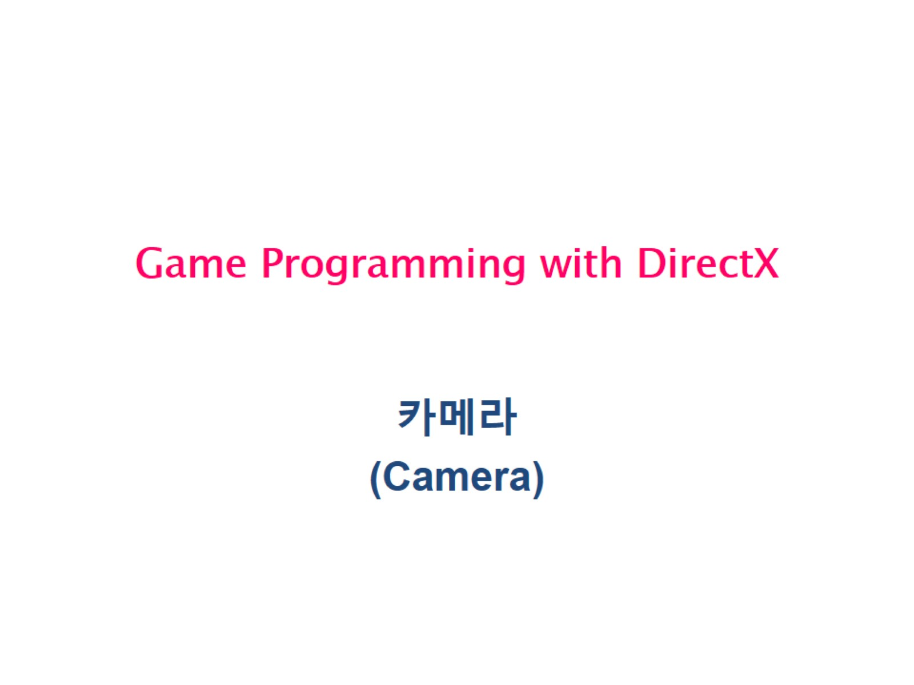
Game Programming with DirectX

Slide 2
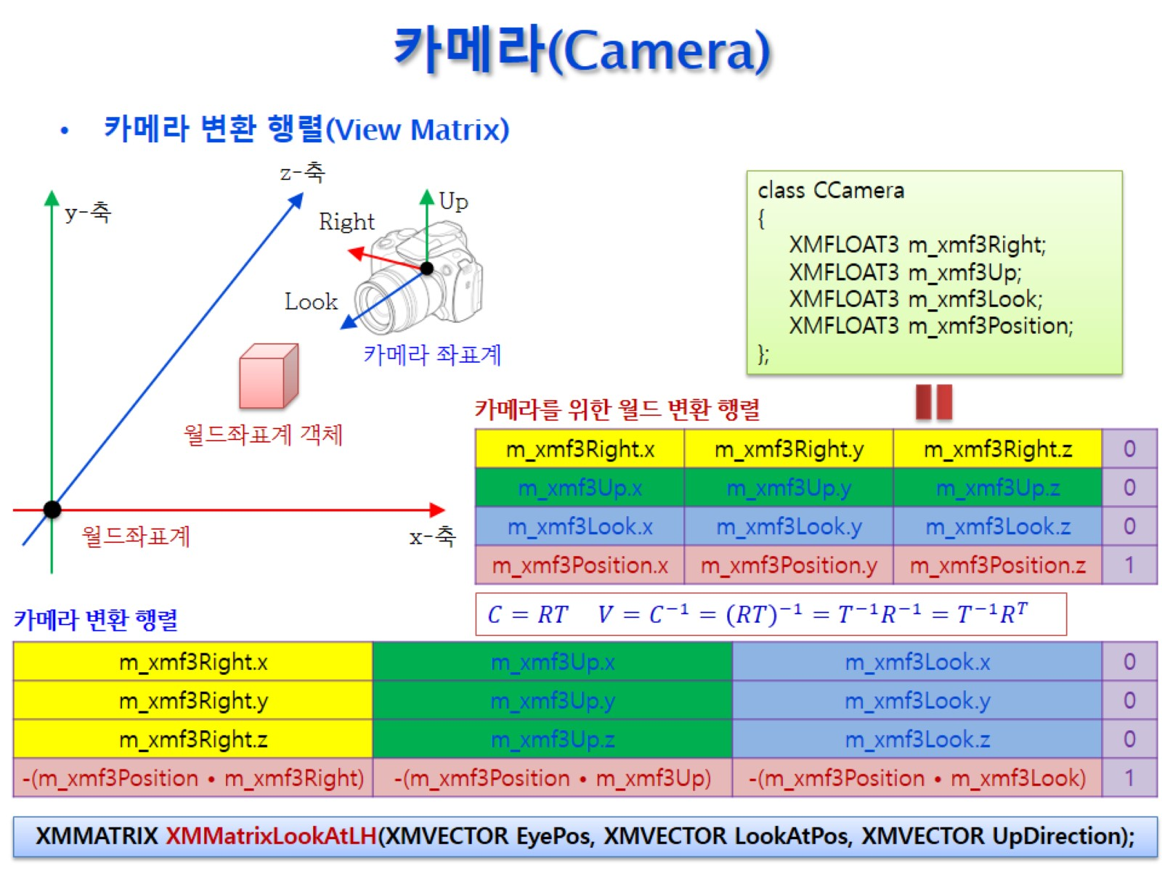

카메라(Camera)
카메라 변환 행렬 함수

Slide 3
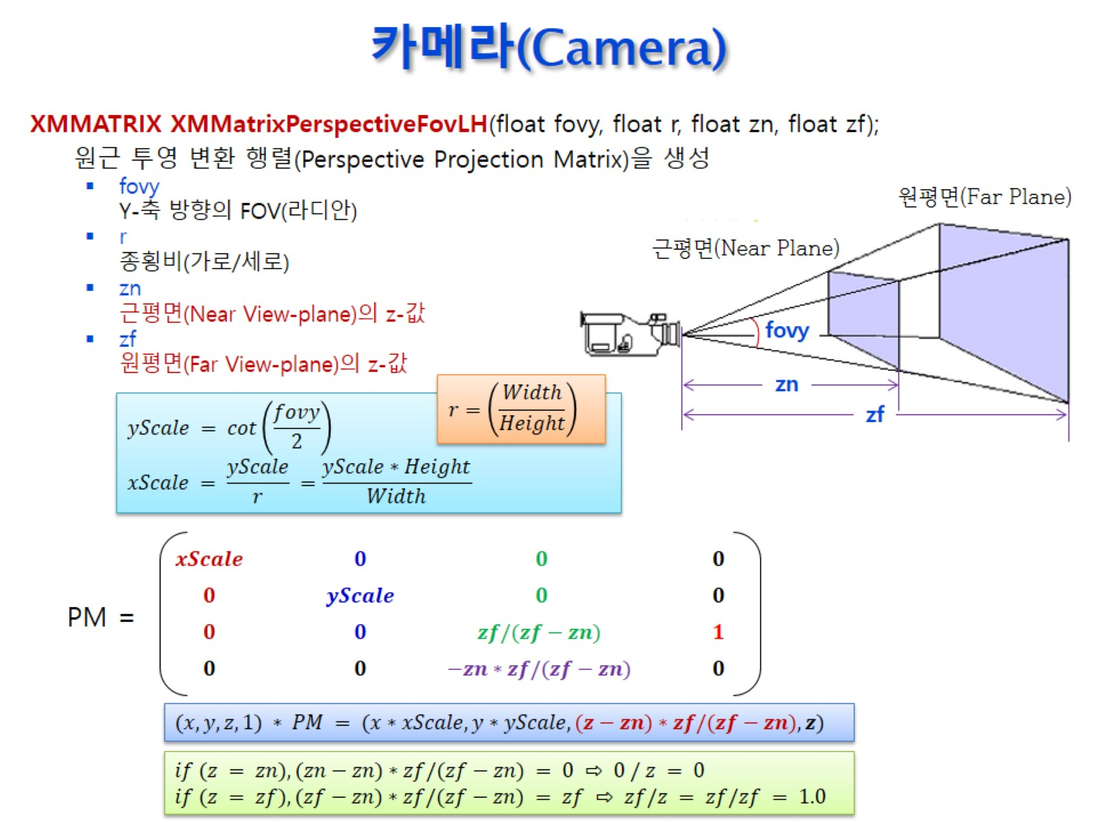

카메라(Camera)
변환 행렬이 필요한 이유 : 카메라 종횡비를 보정, fov가 90도가 아닌 것을 보정, detph정보를 얻기 위해서
원근감을 얻기 위한게 아님
Notes:
변환 행렬이 필요한 이유 : 카메라 종횡비를 보정, fov가 90도가 아닌 것을 보정, detph정보를 얻기 위해서

Slide 4
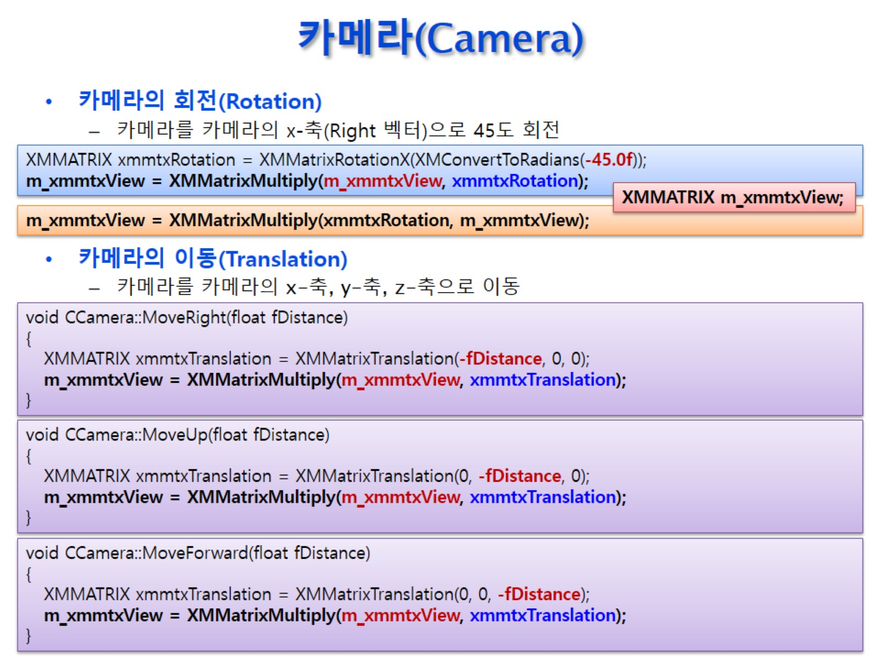
카메라(Camera)
반대로 회전해야함

Slide 5
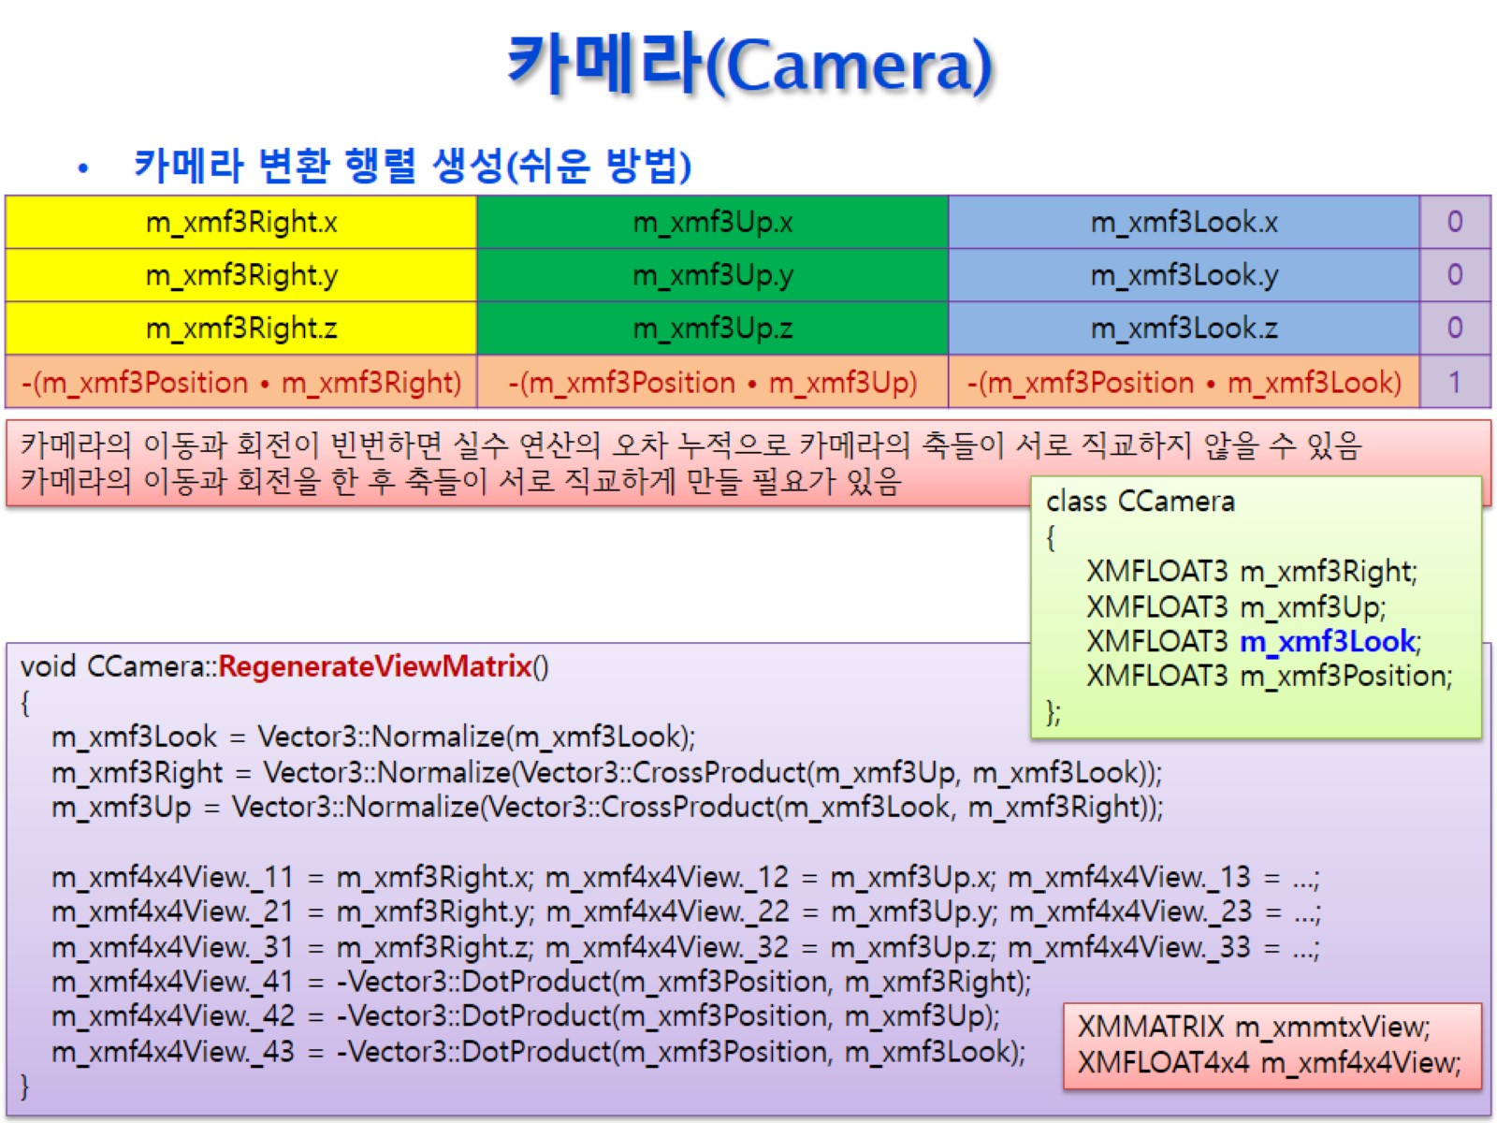

카메라(Camera)
카메라 변환때마다 직교하게 만드는 함수 (이 함수를 몇번 마다 쓸지는 사용자 마음)
Notes:
카메라에서는 z축(look벡터)가 가장 중요함

Slide 6
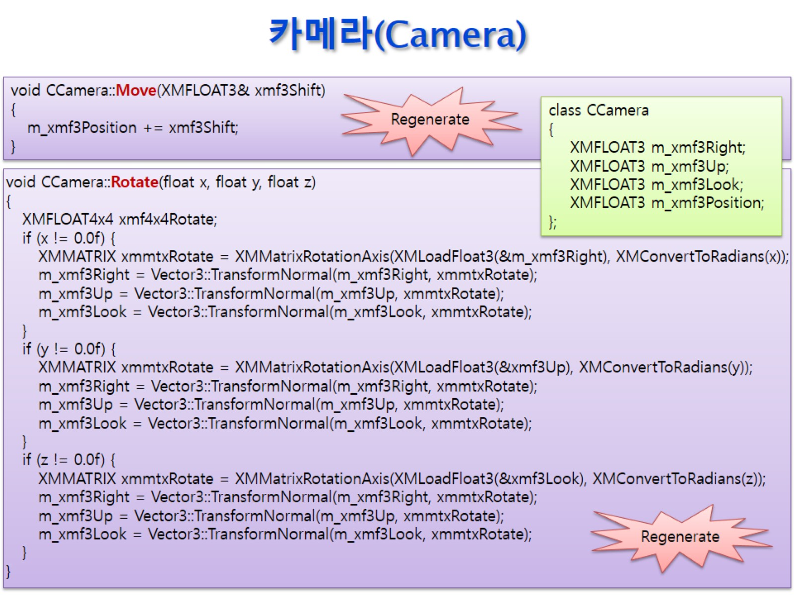
카메라(Camera)
x축 회전
y축 회전
z축 회전

Slide 7
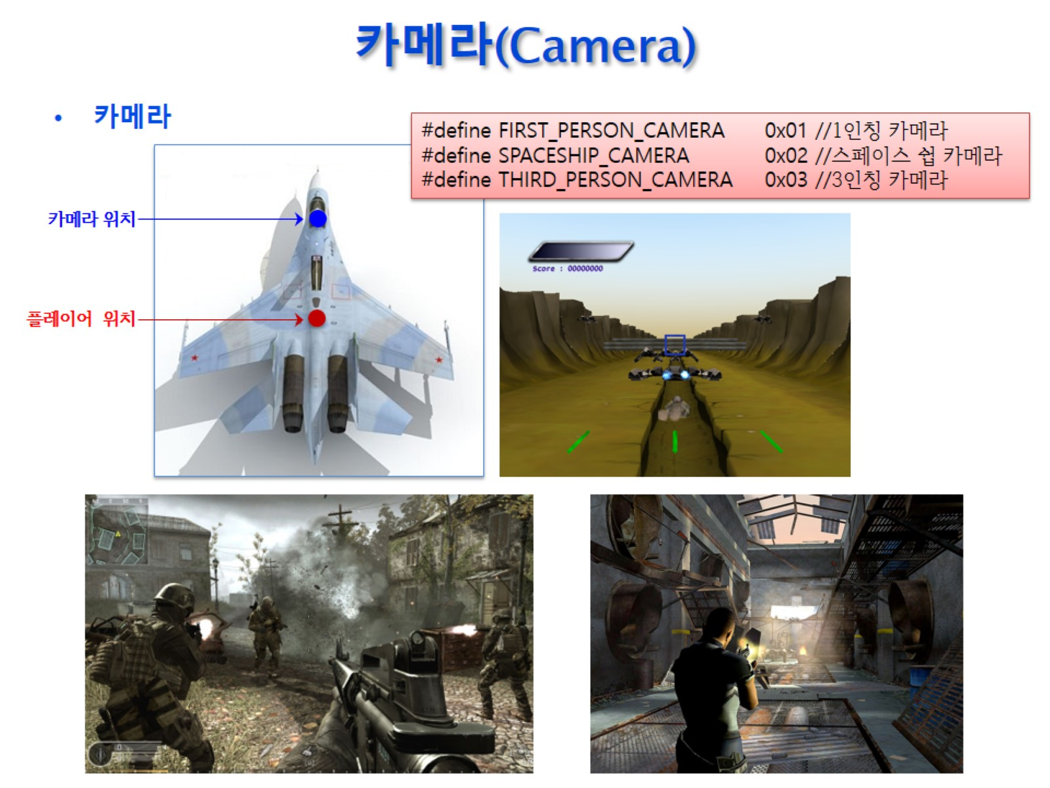


카메라(Camera)
X축, y축, z축의 회전이 자유로움
플레이어 회전시 카메라는 공전함

Slide 8
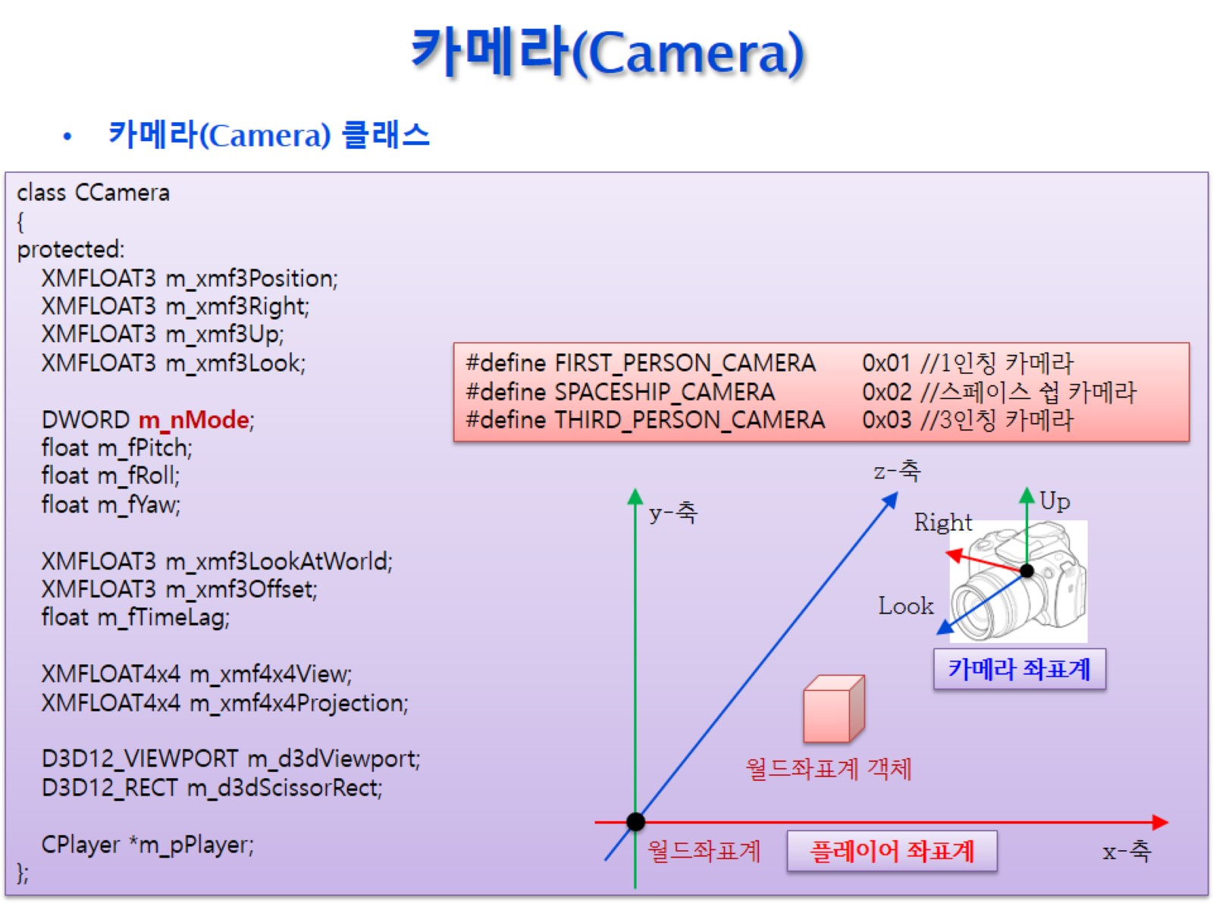

카메라(Camera)
회전 정도
3인칭일때 카메라 회전에 지연시간을 넣어 플레이어가 회전한 느낌을 제공하게 함
Notes:
1인칭인 경우 카메라의 x축, z축의 회전각도는 제한되어 있다.

Slide 9
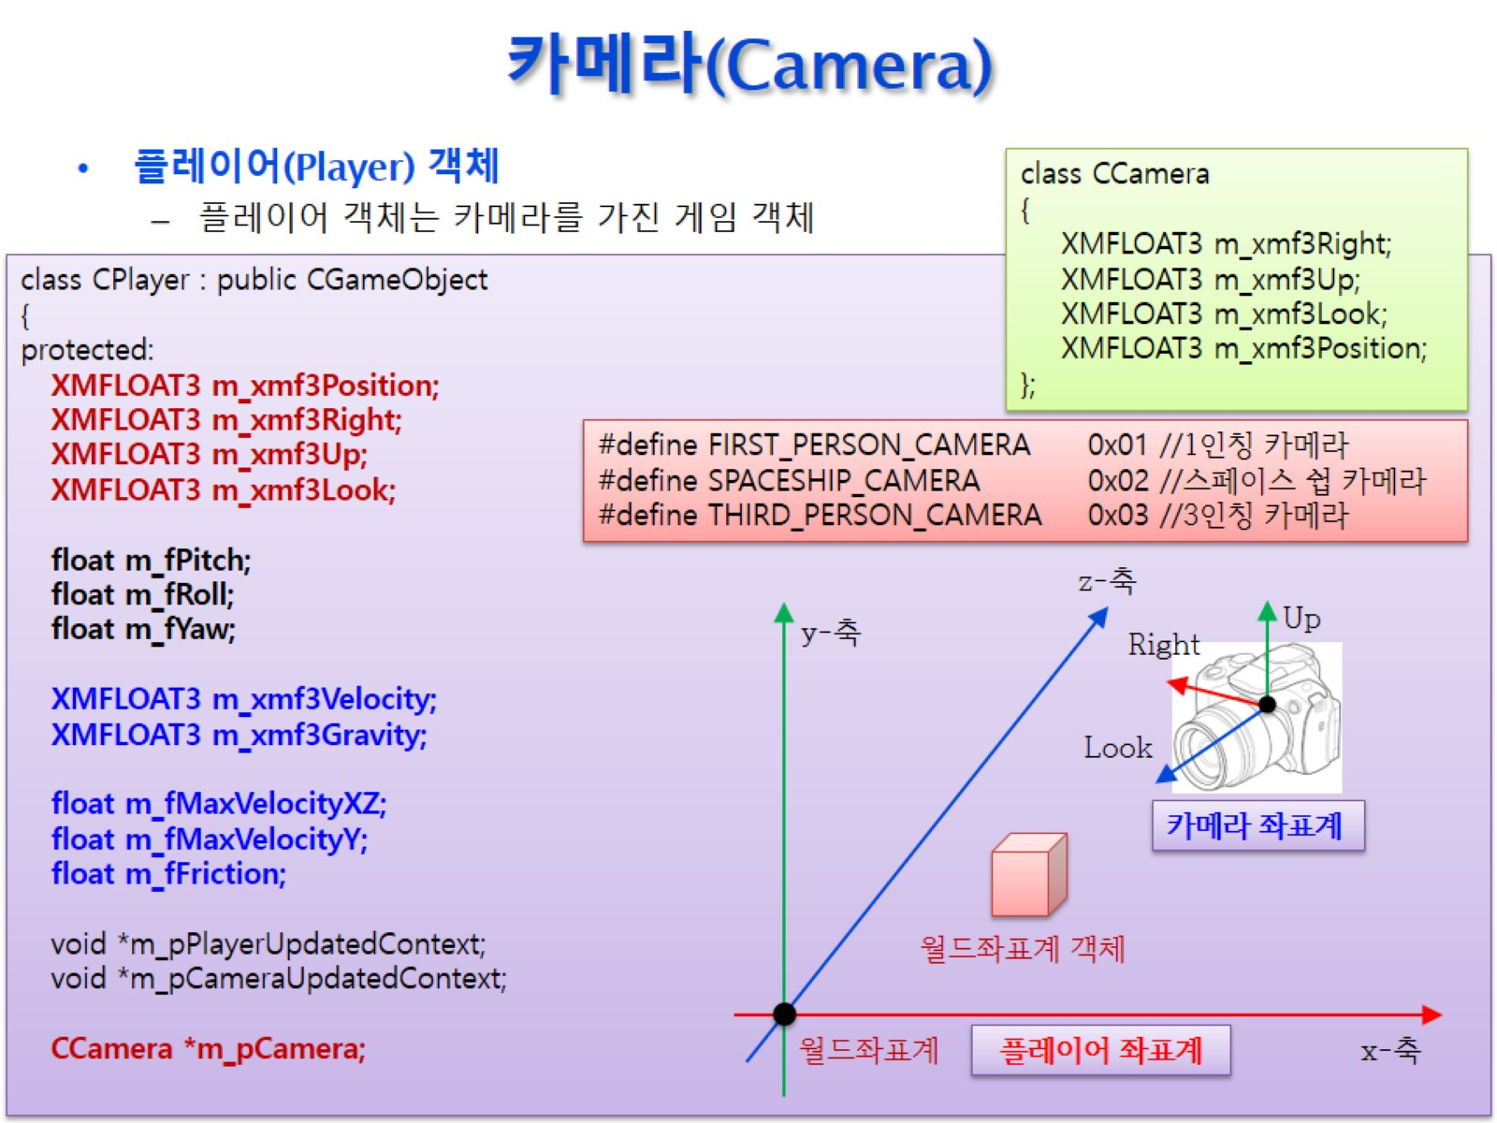
카메라(Camera)
가속도, 중력
최대값
플레이어와 카메라가 다른 물체와 겹치지 않게 하기 위한 정보
Notes:
플레이어도 x,z축 회전 제한이 있음

Slide 10
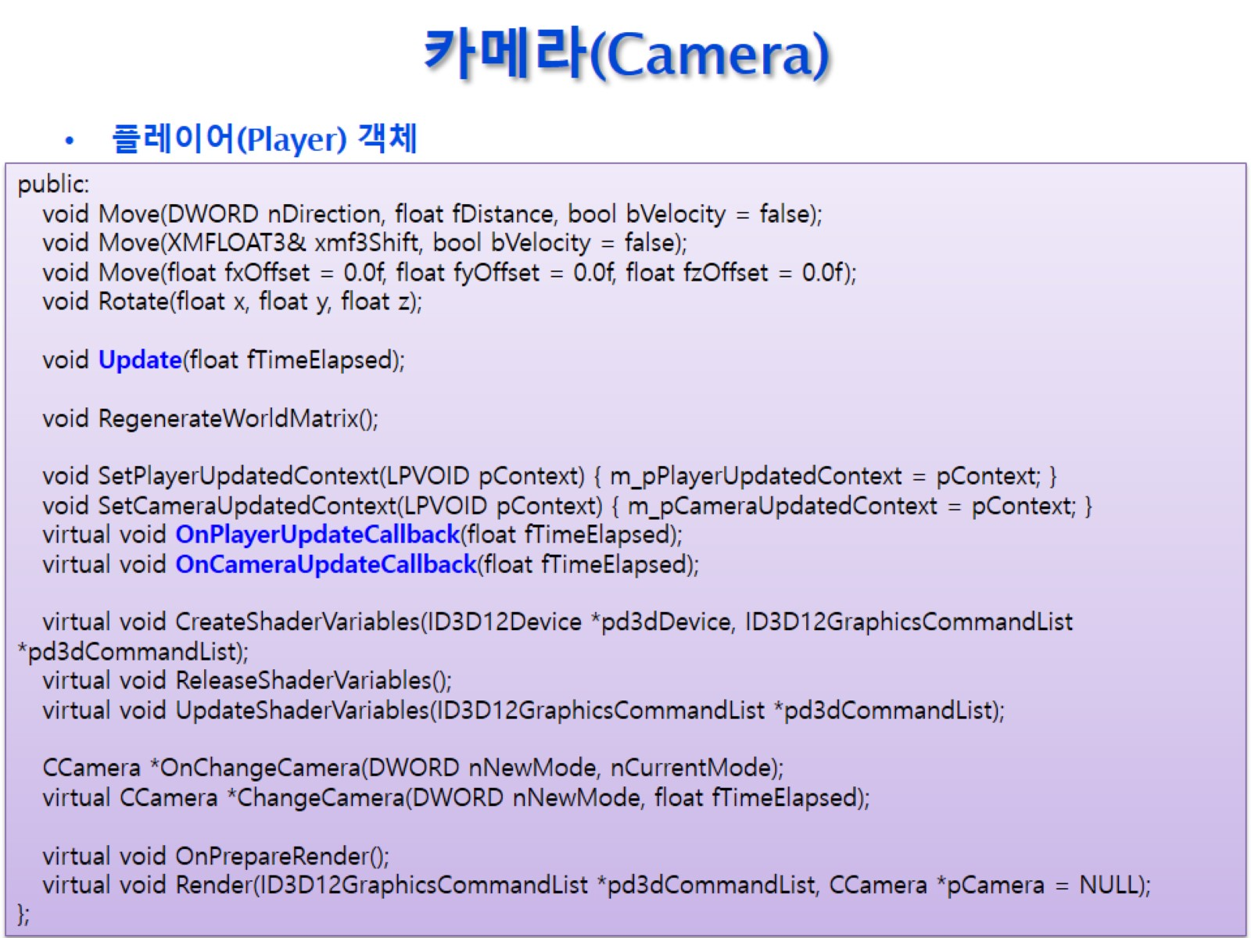
카메라(Camera)
True면 속도 벡터만 갱신
키보드에 따른 이동방향

Slide 11
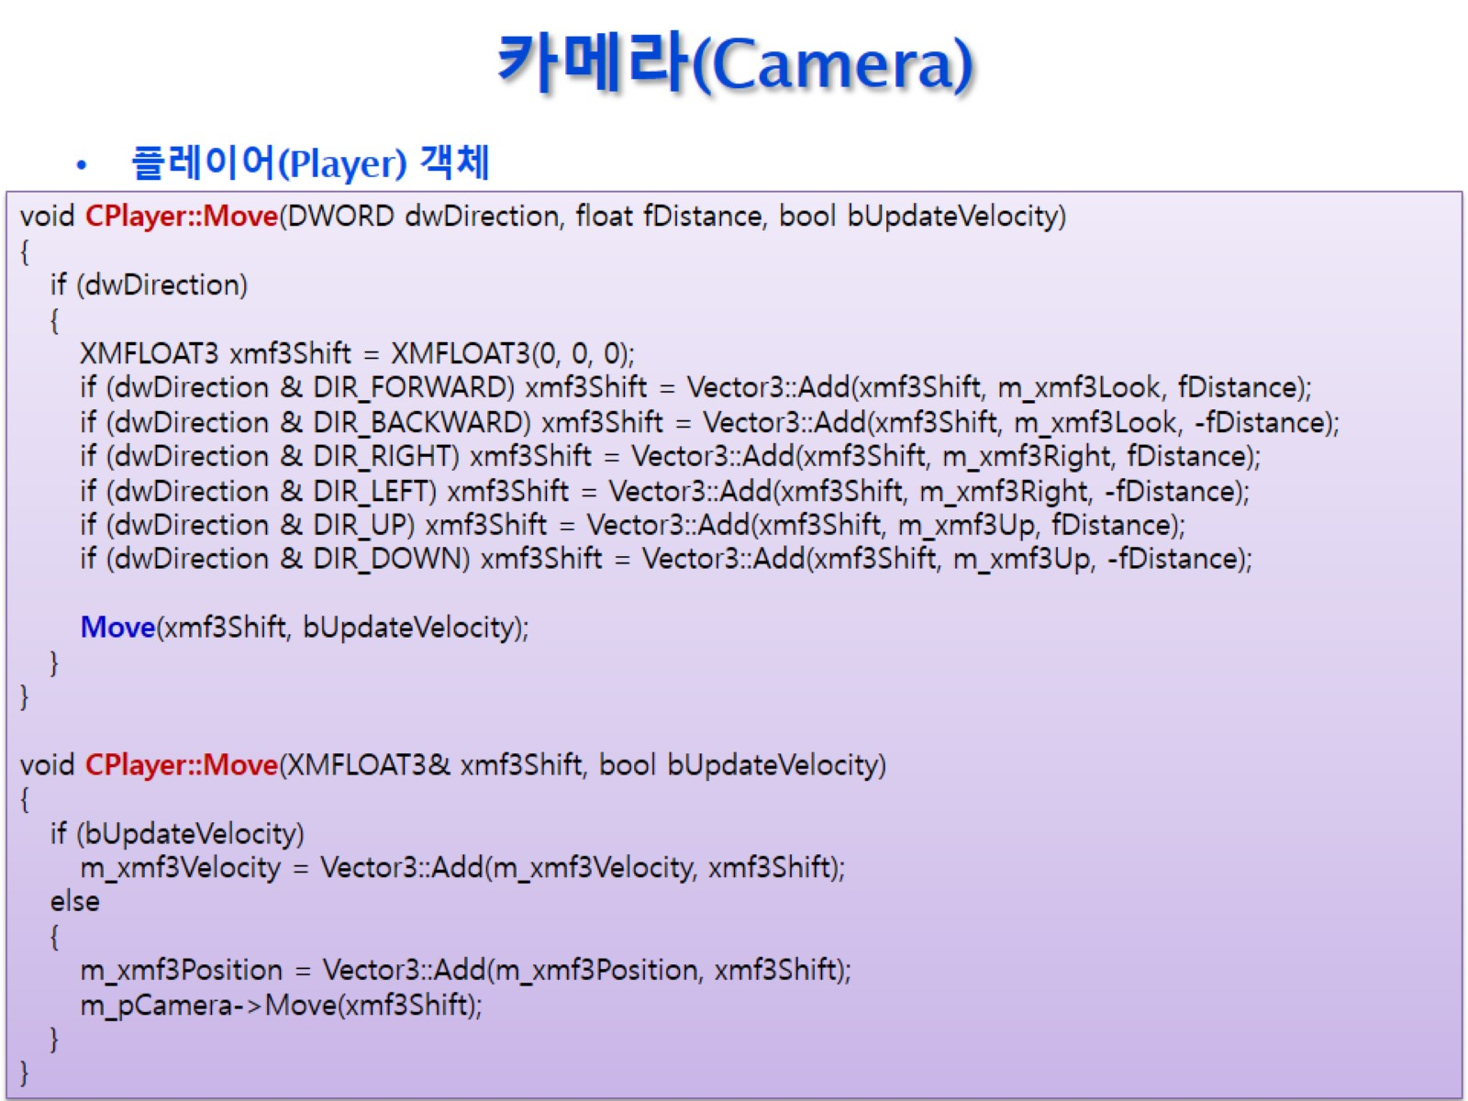
카메라(Camera)

Slide 12
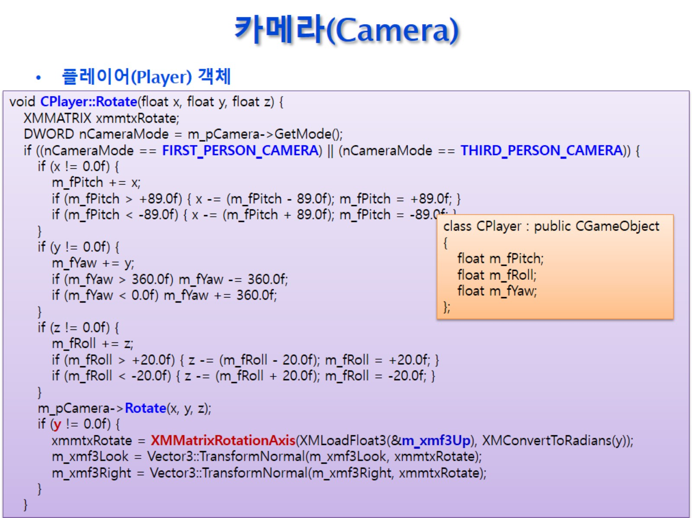


카메라(Camera)
사람인 경우

Slide 13
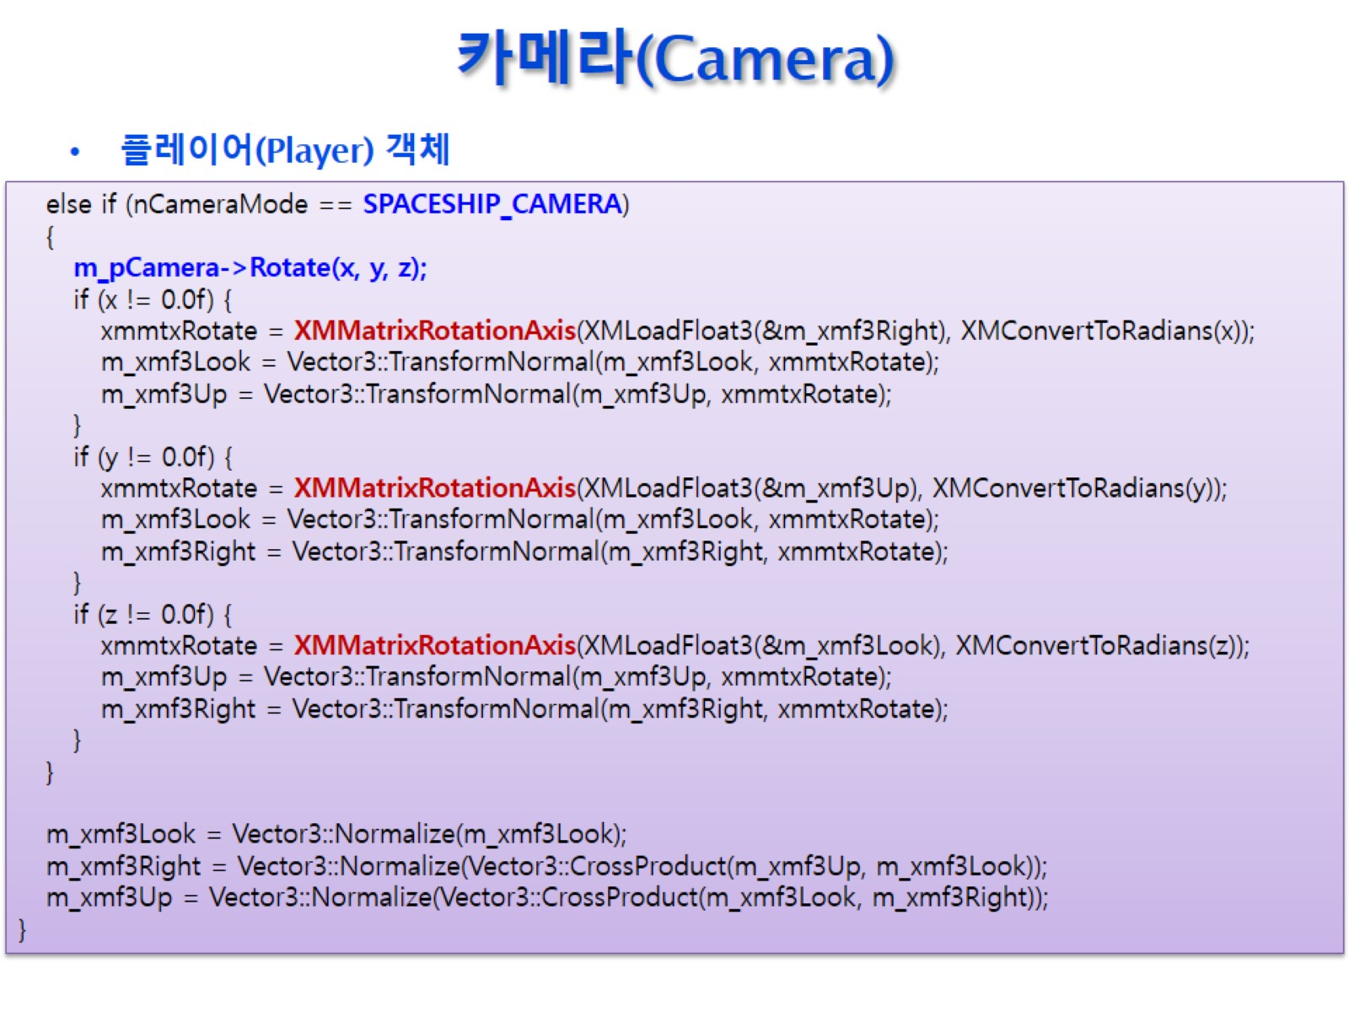
카메라(Camera)

Slide 14
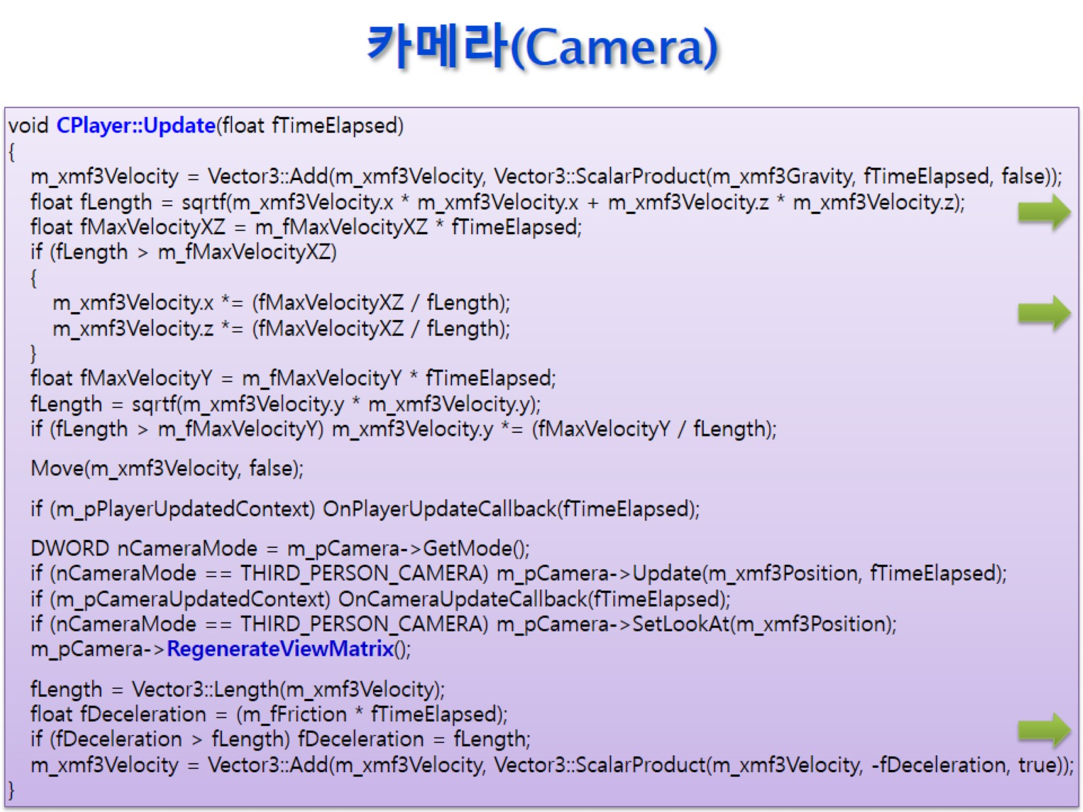
카메라(Camera)
False시 플레이어 이동
Notes:
속도에 중력가속도를 더함, 마찰력을 이용해 감속시킴

Slide 15
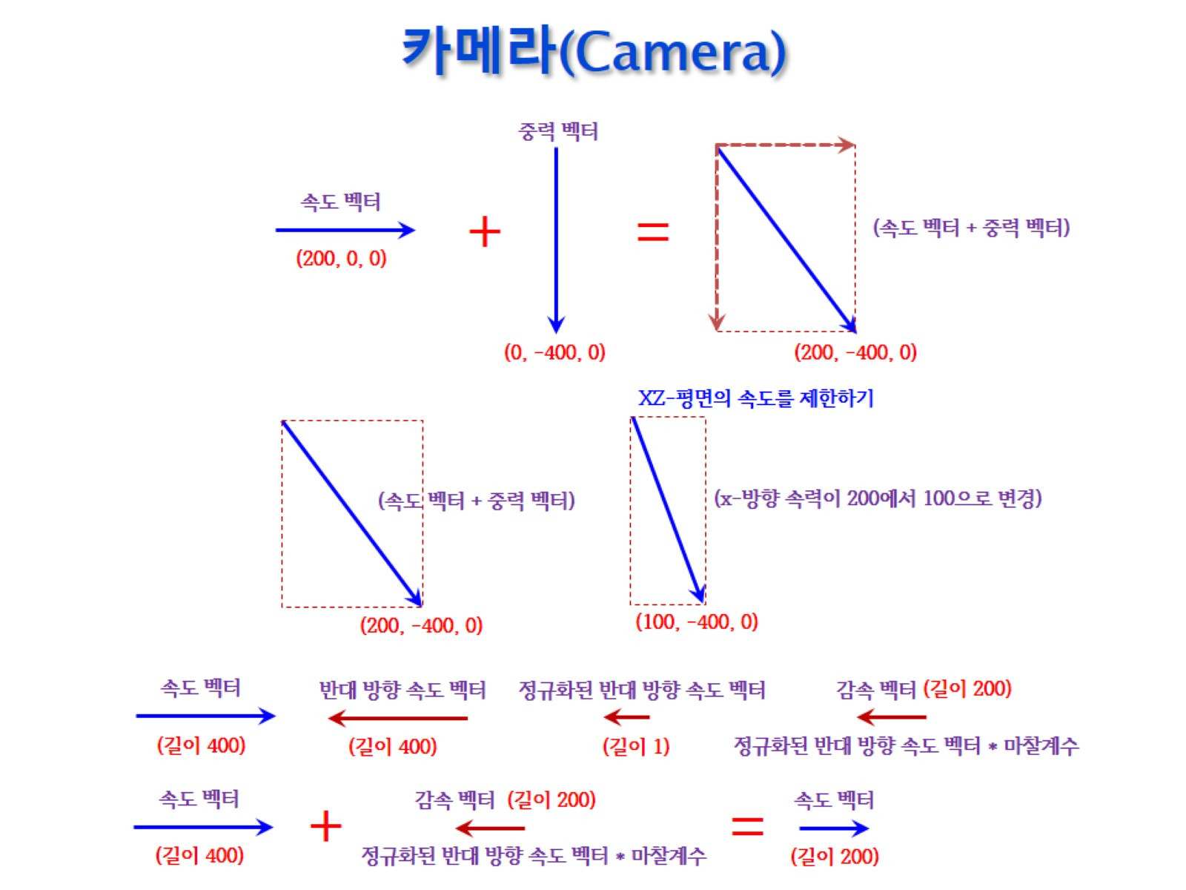
카메라(Camera)

Slide 16
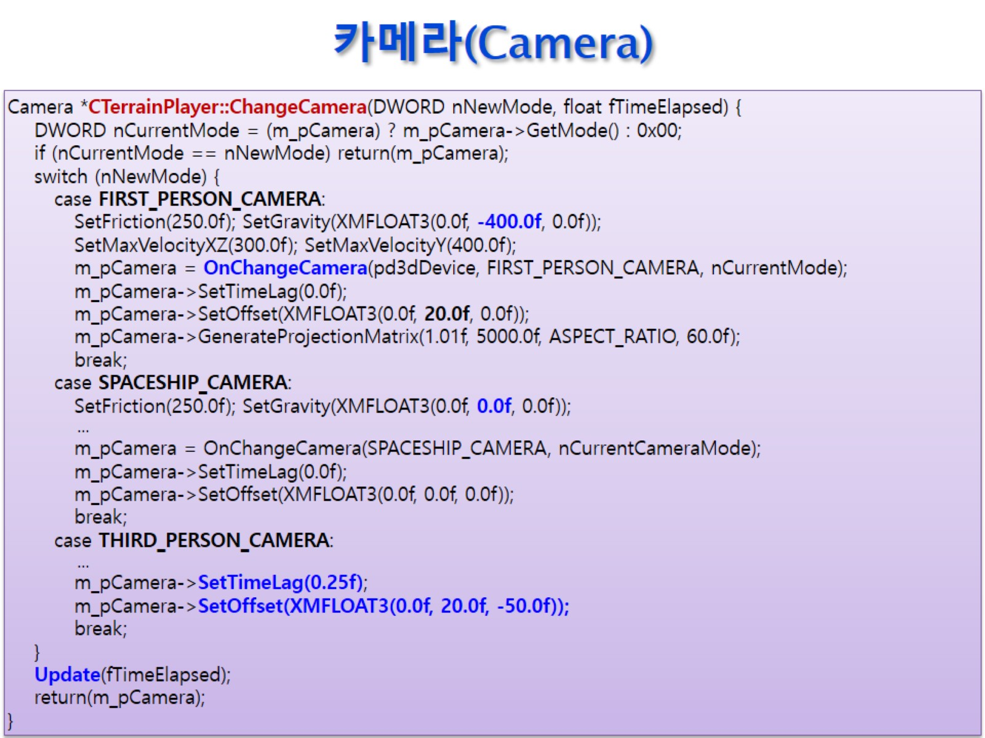
카메라(Camera)

Slide 17
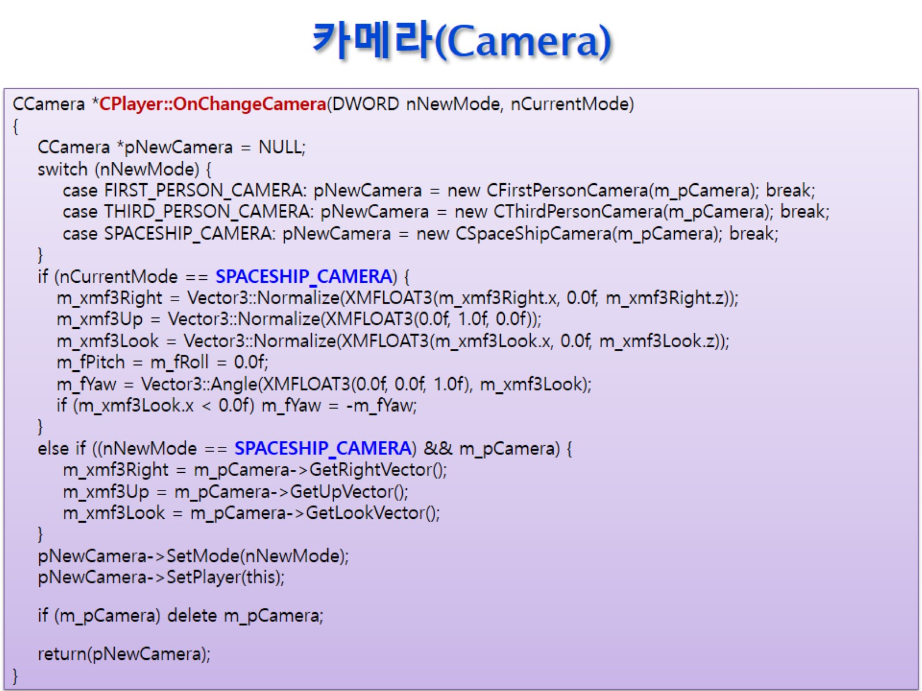
카메라(Camera)
바꿀 카메라
현재 카메라

Slide 18
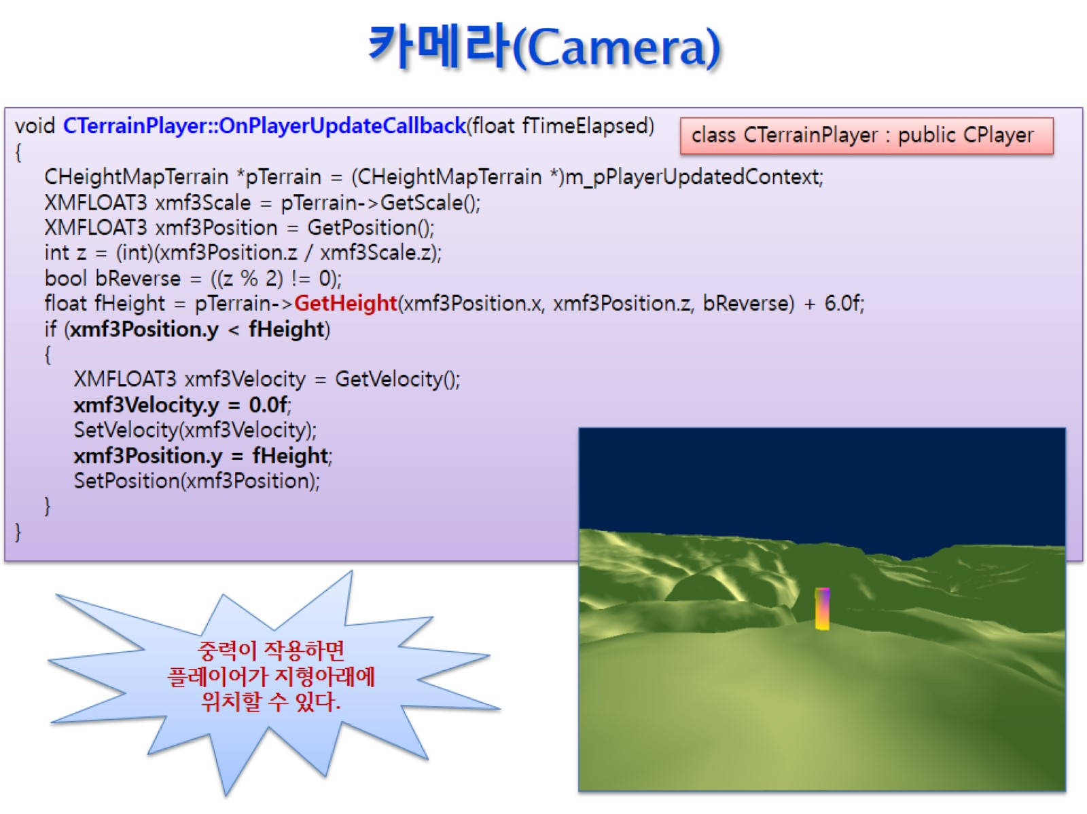

카메라(Camera)
플레이어 크기에 따라 다름

Slide 19
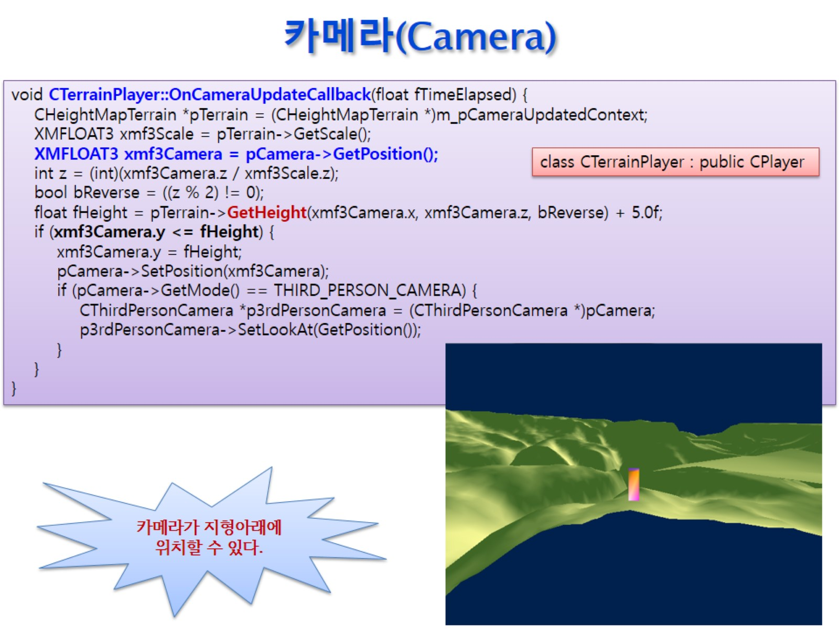

카메라(Camera)
사용자 마음

Slide 20
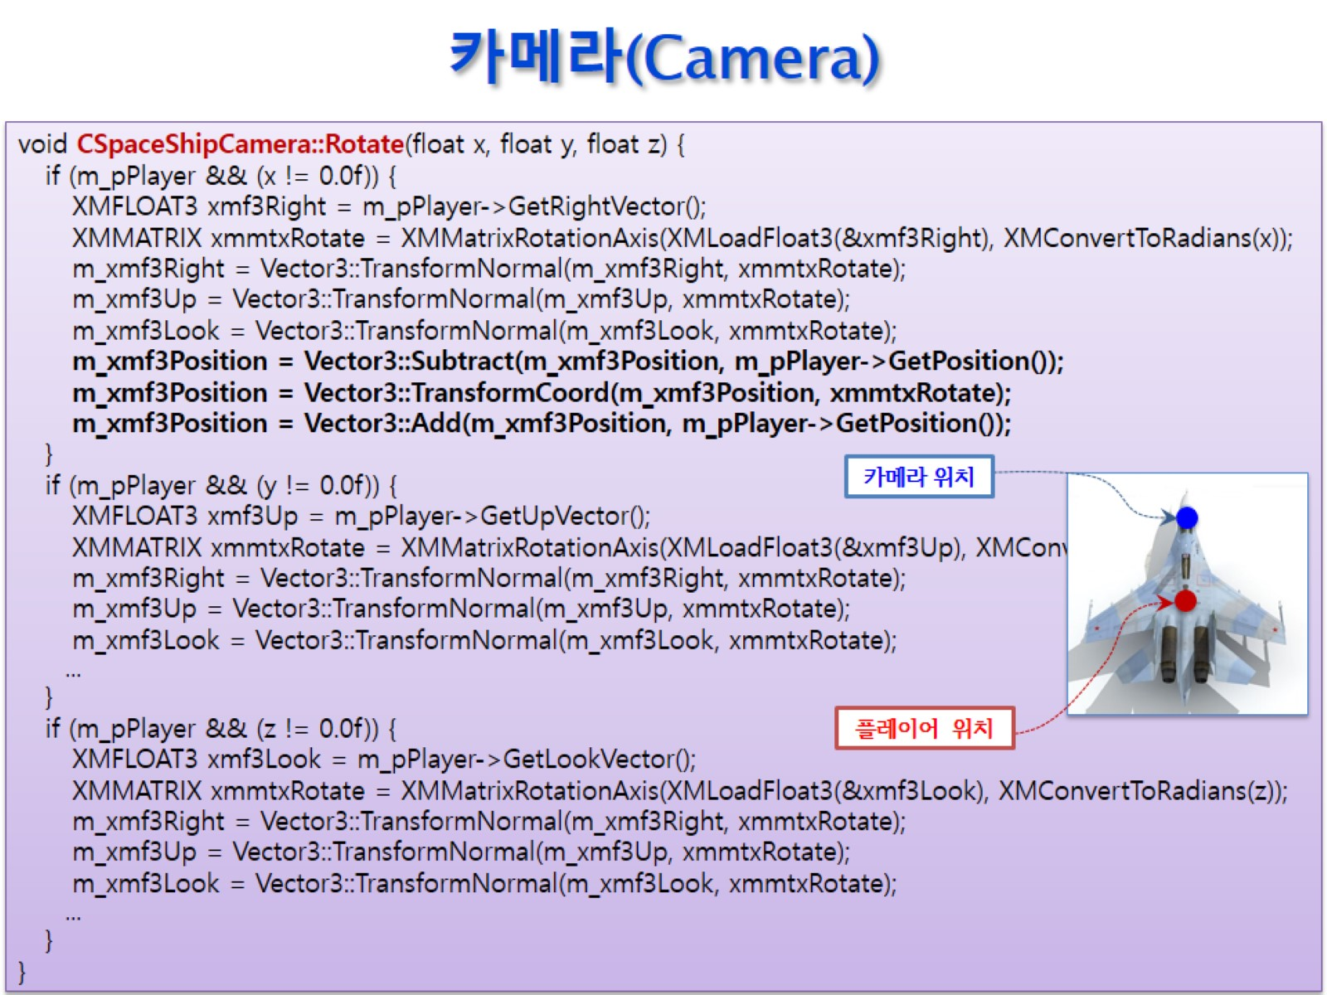
카메라(Camera)

Slide 21
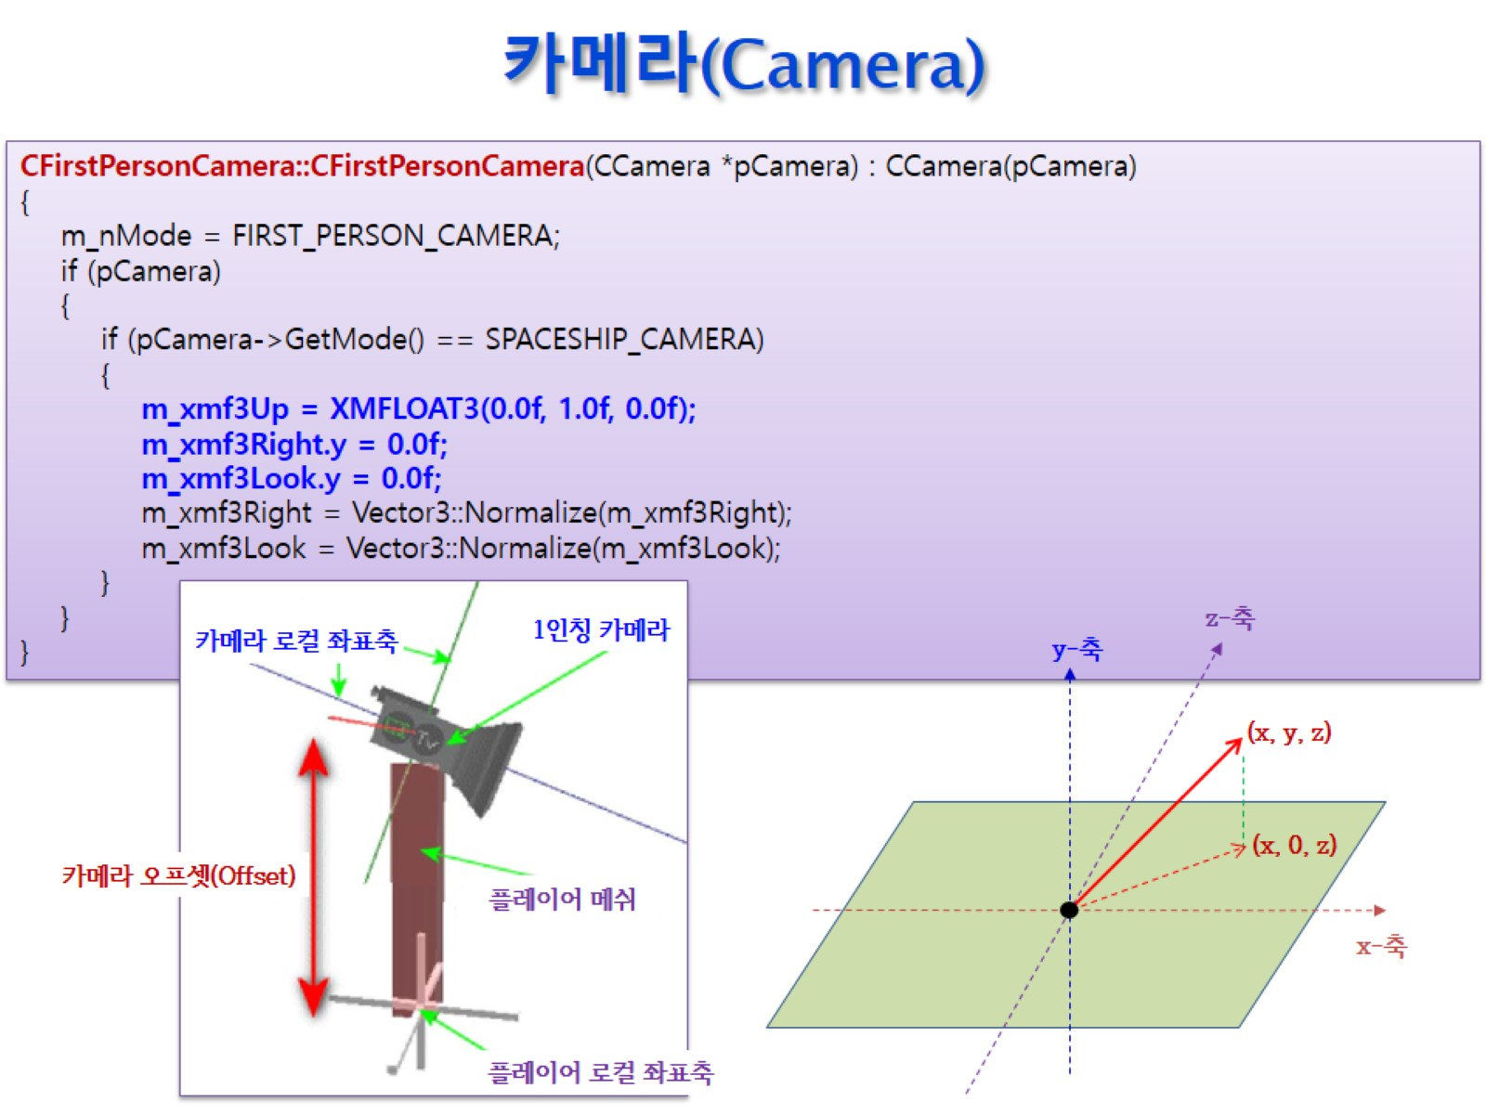
카메라(Camera)

Slide 22
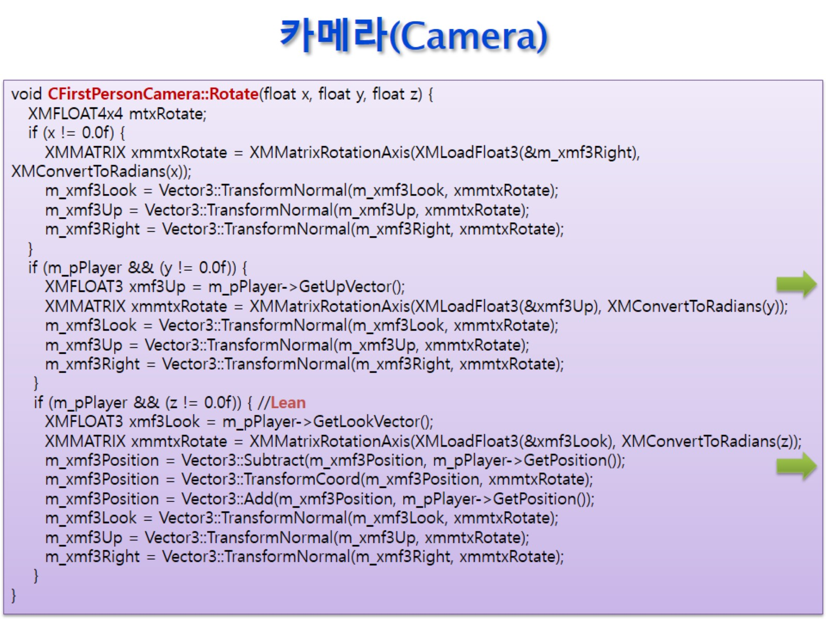
카메라(Camera)

Slide 23
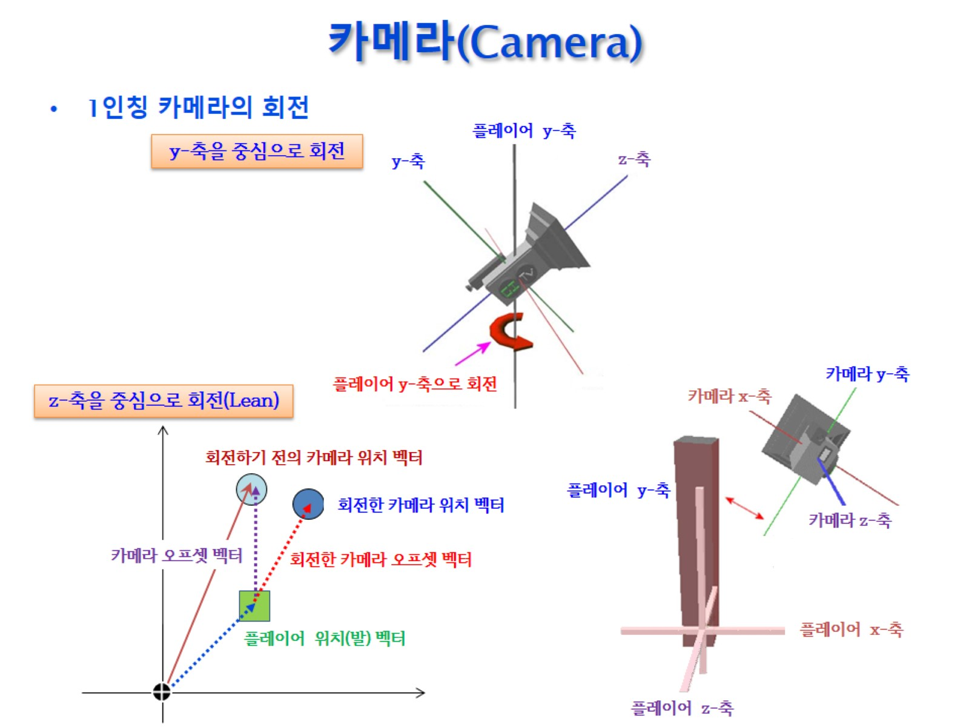
카메라(Camera)

Slide 24
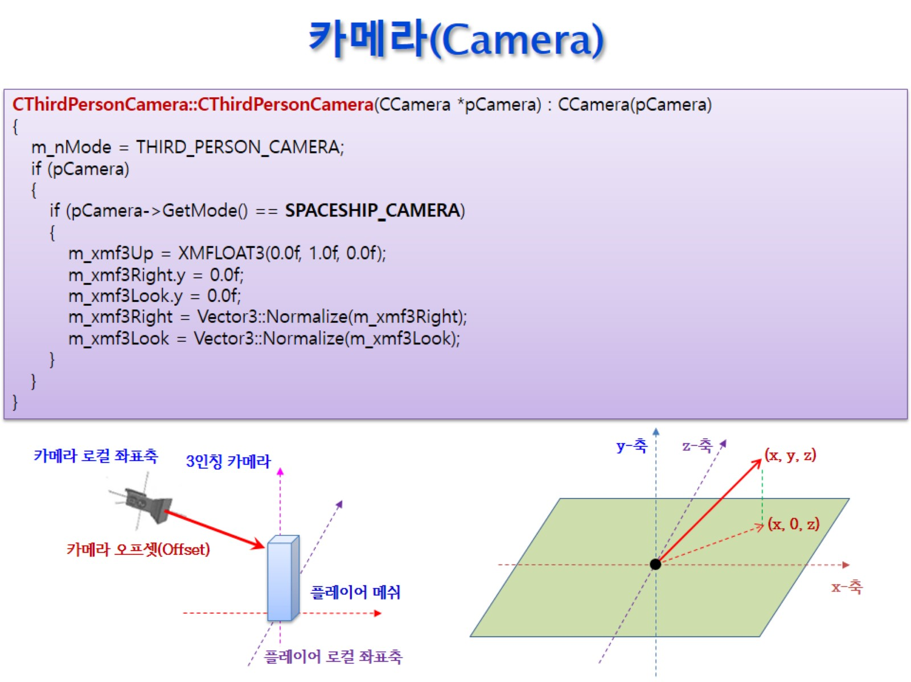
카메라(Camera)

Slide 25
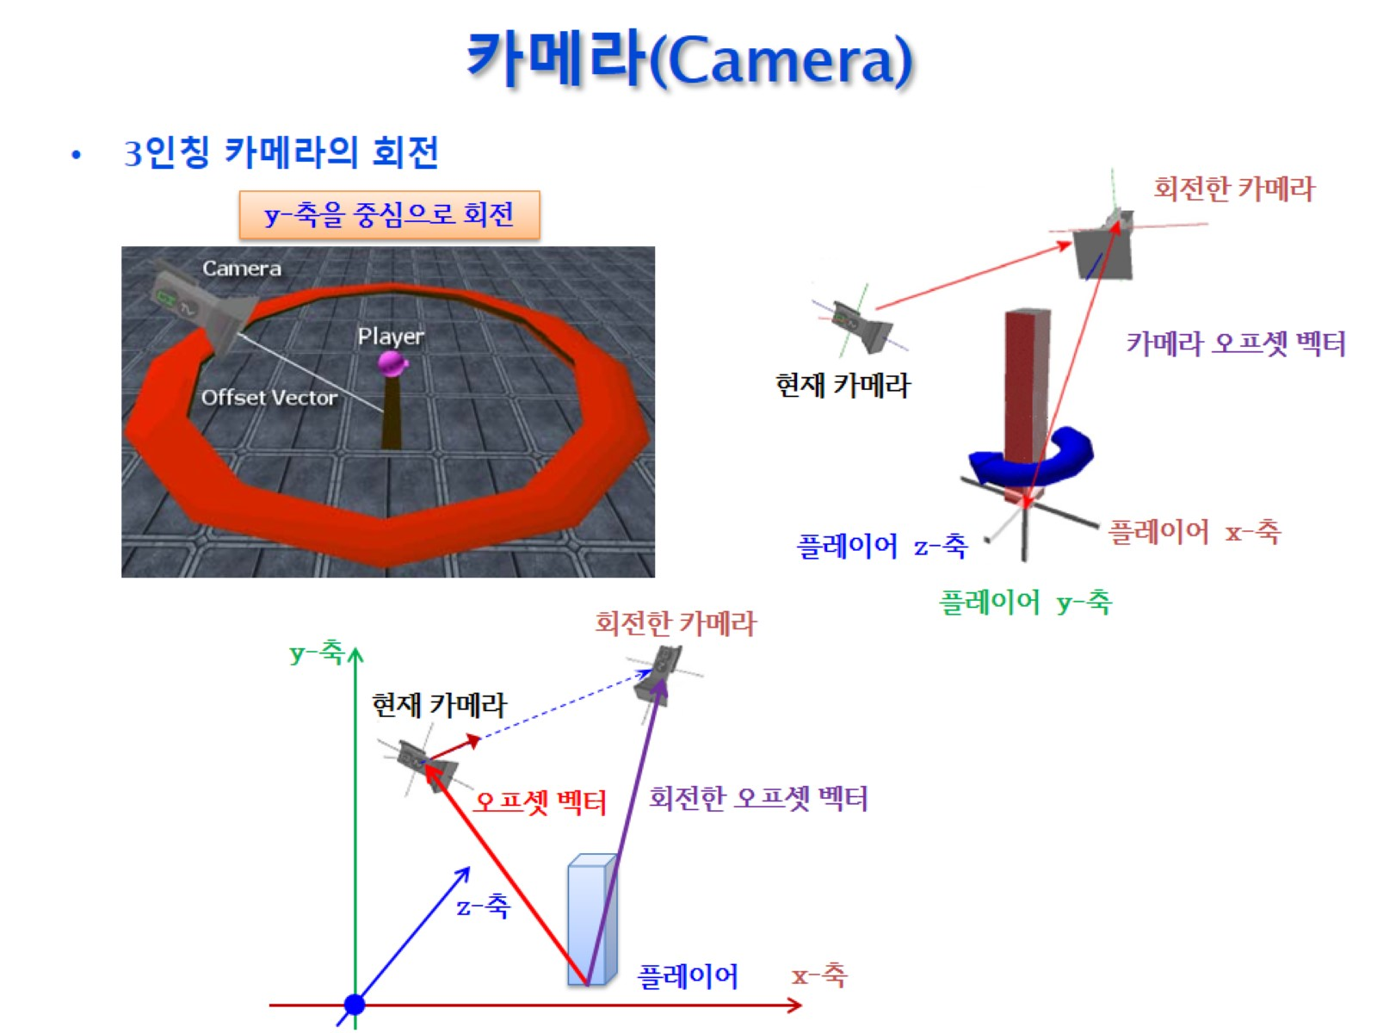
카메라(Camera)

Slide 26
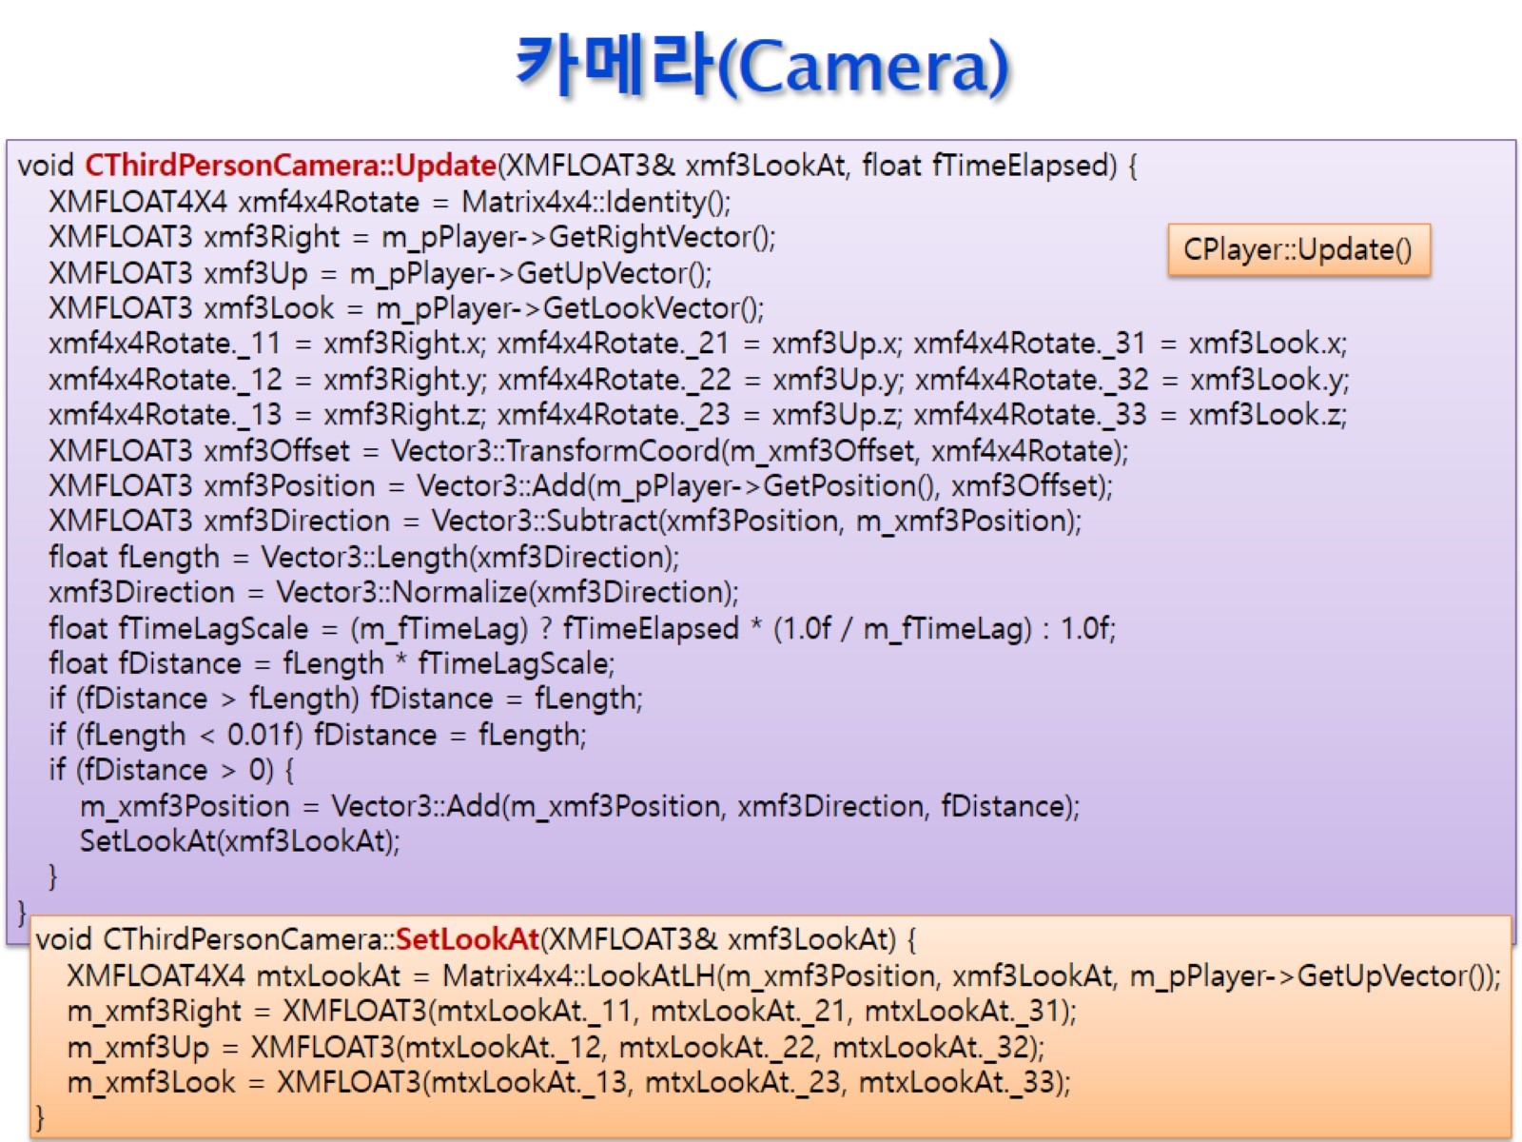
카메라(Camera)

Slide 27
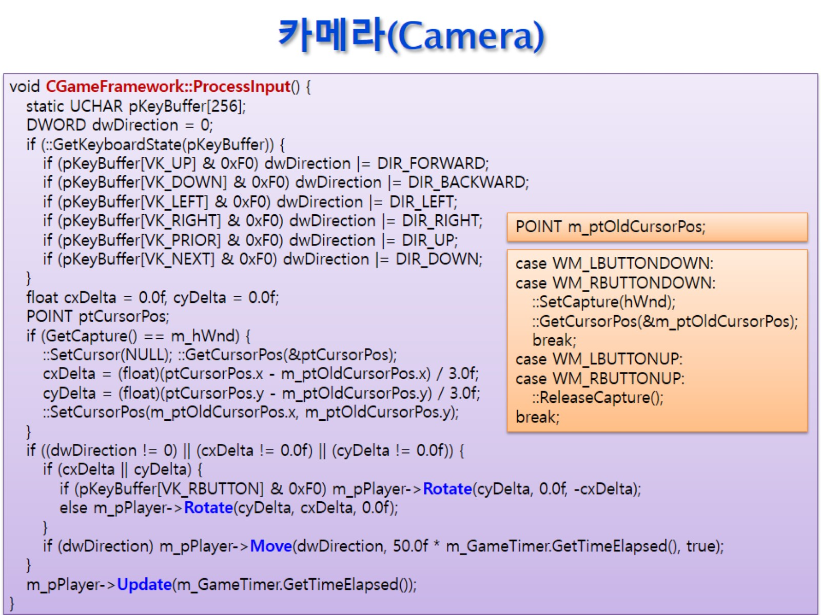
카메라(Camera)

Slide 28
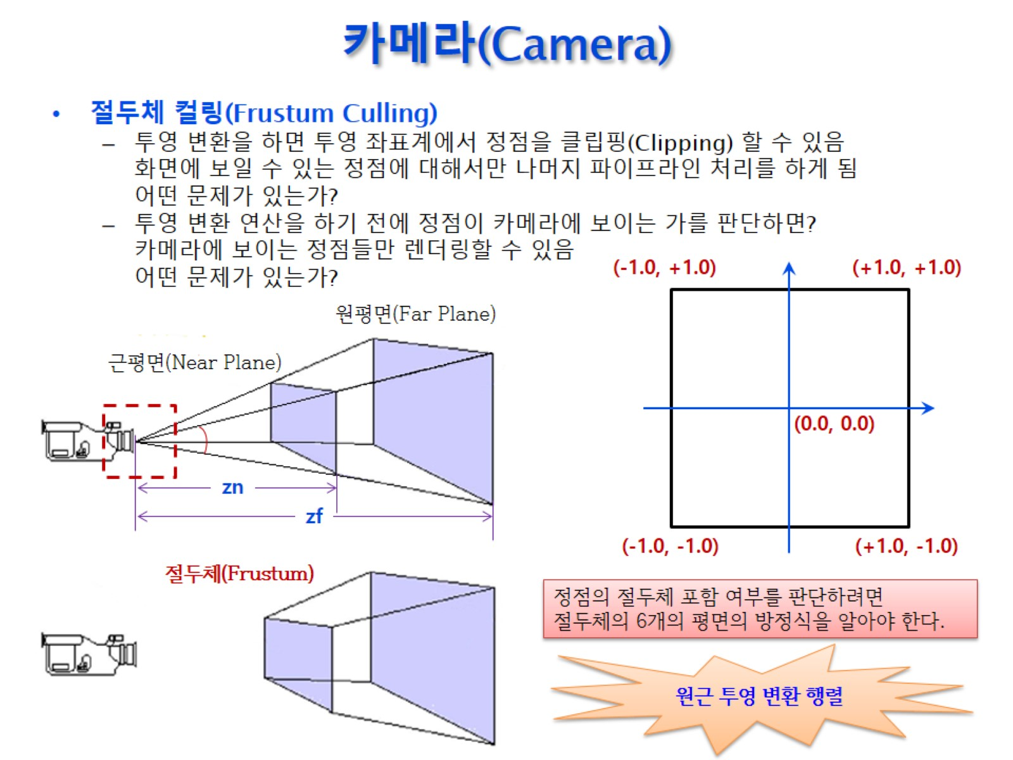
카메라(Camera)

Slide 29
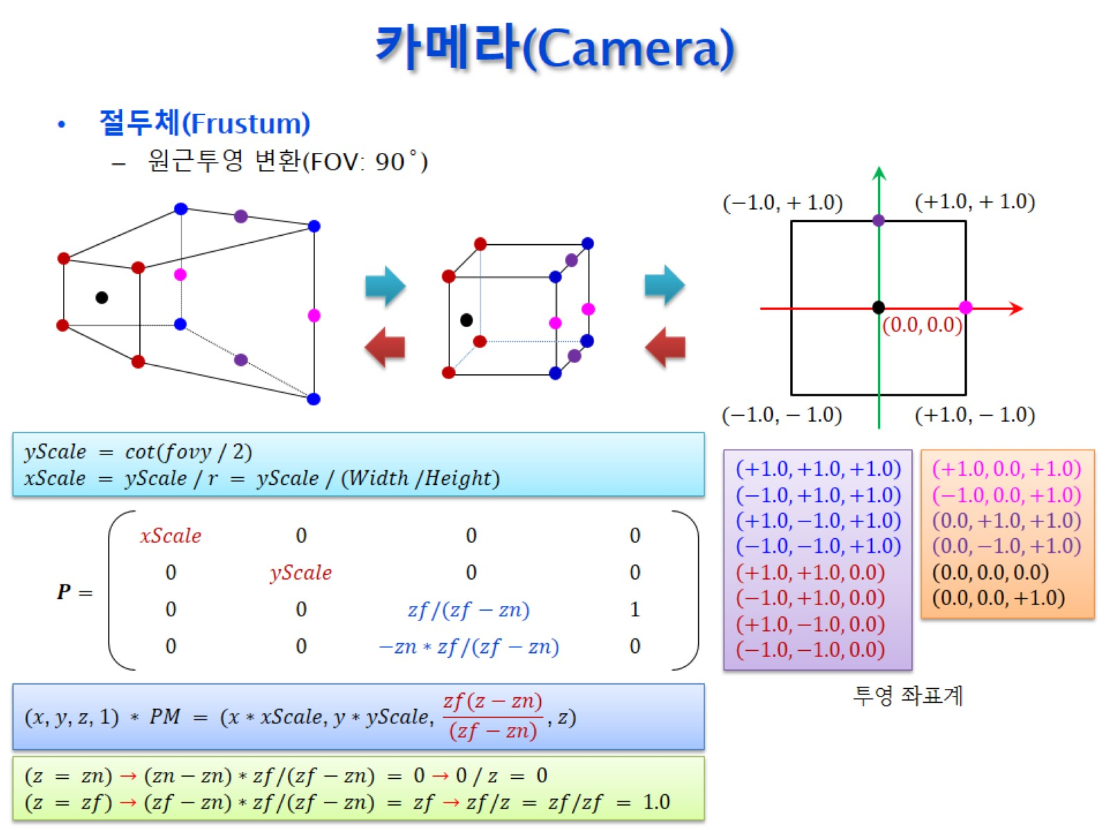
카메라(Camera)

Slide 30
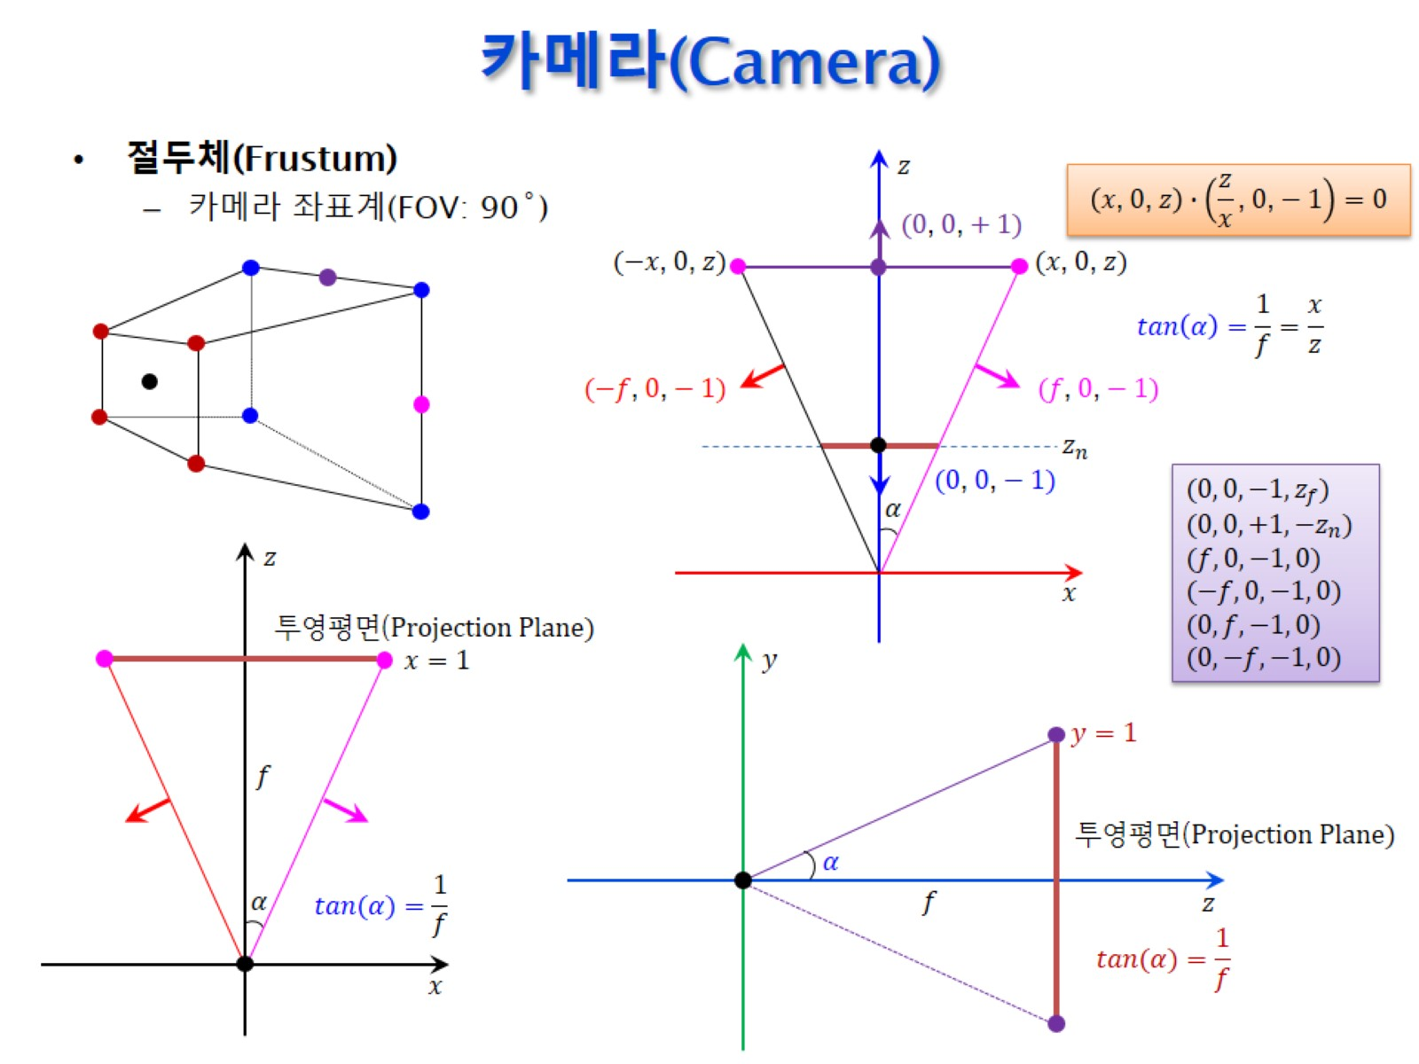
카메라(Camera)

Slide 31
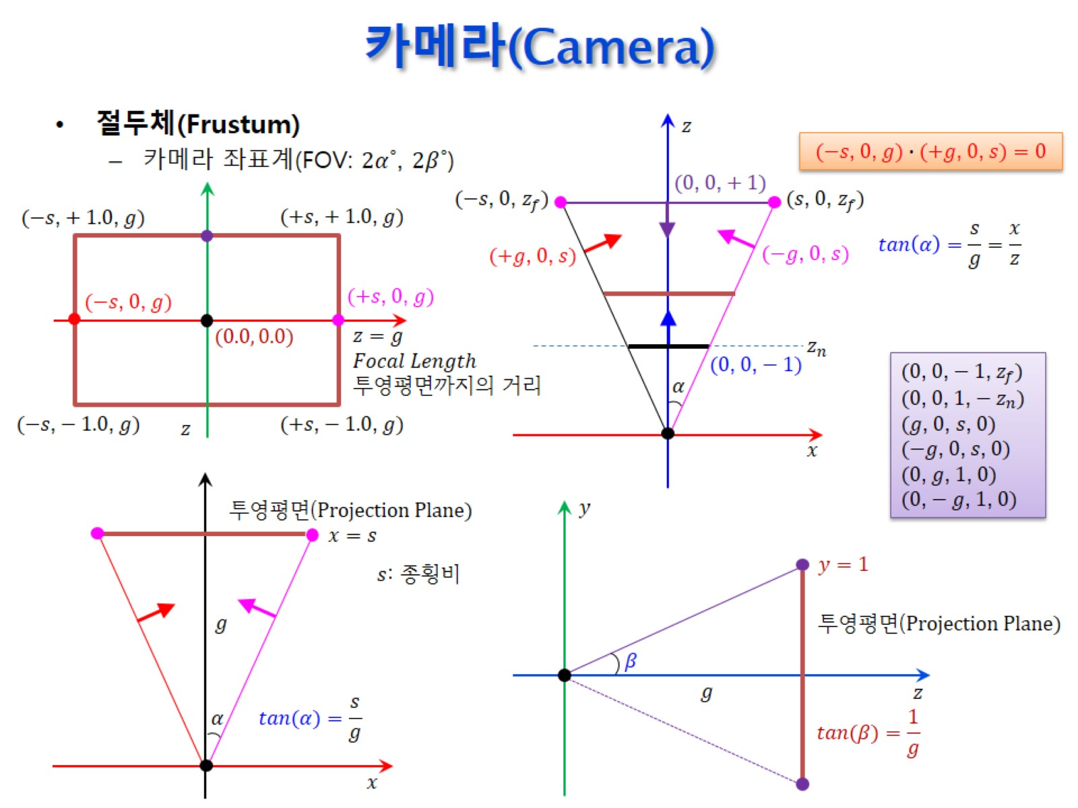
카메라(Camera)

Slide 32
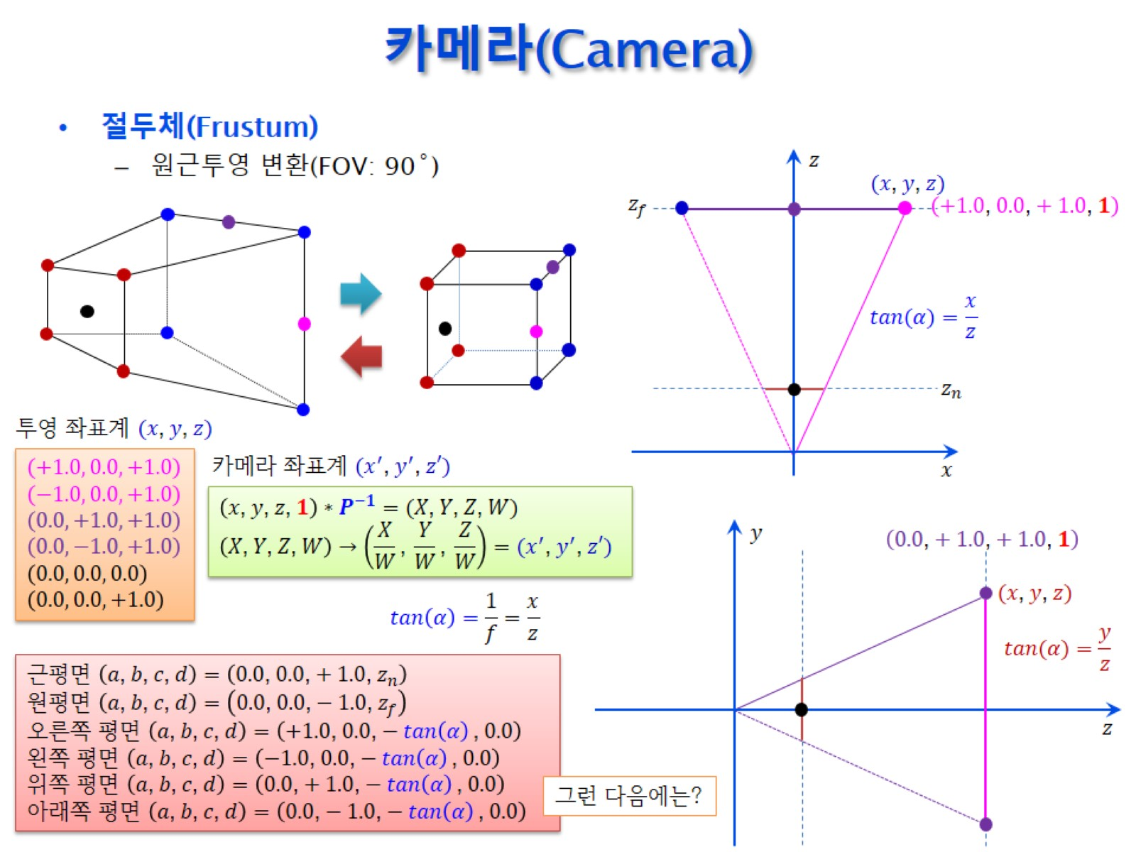
카메라(Camera)

Slide 33
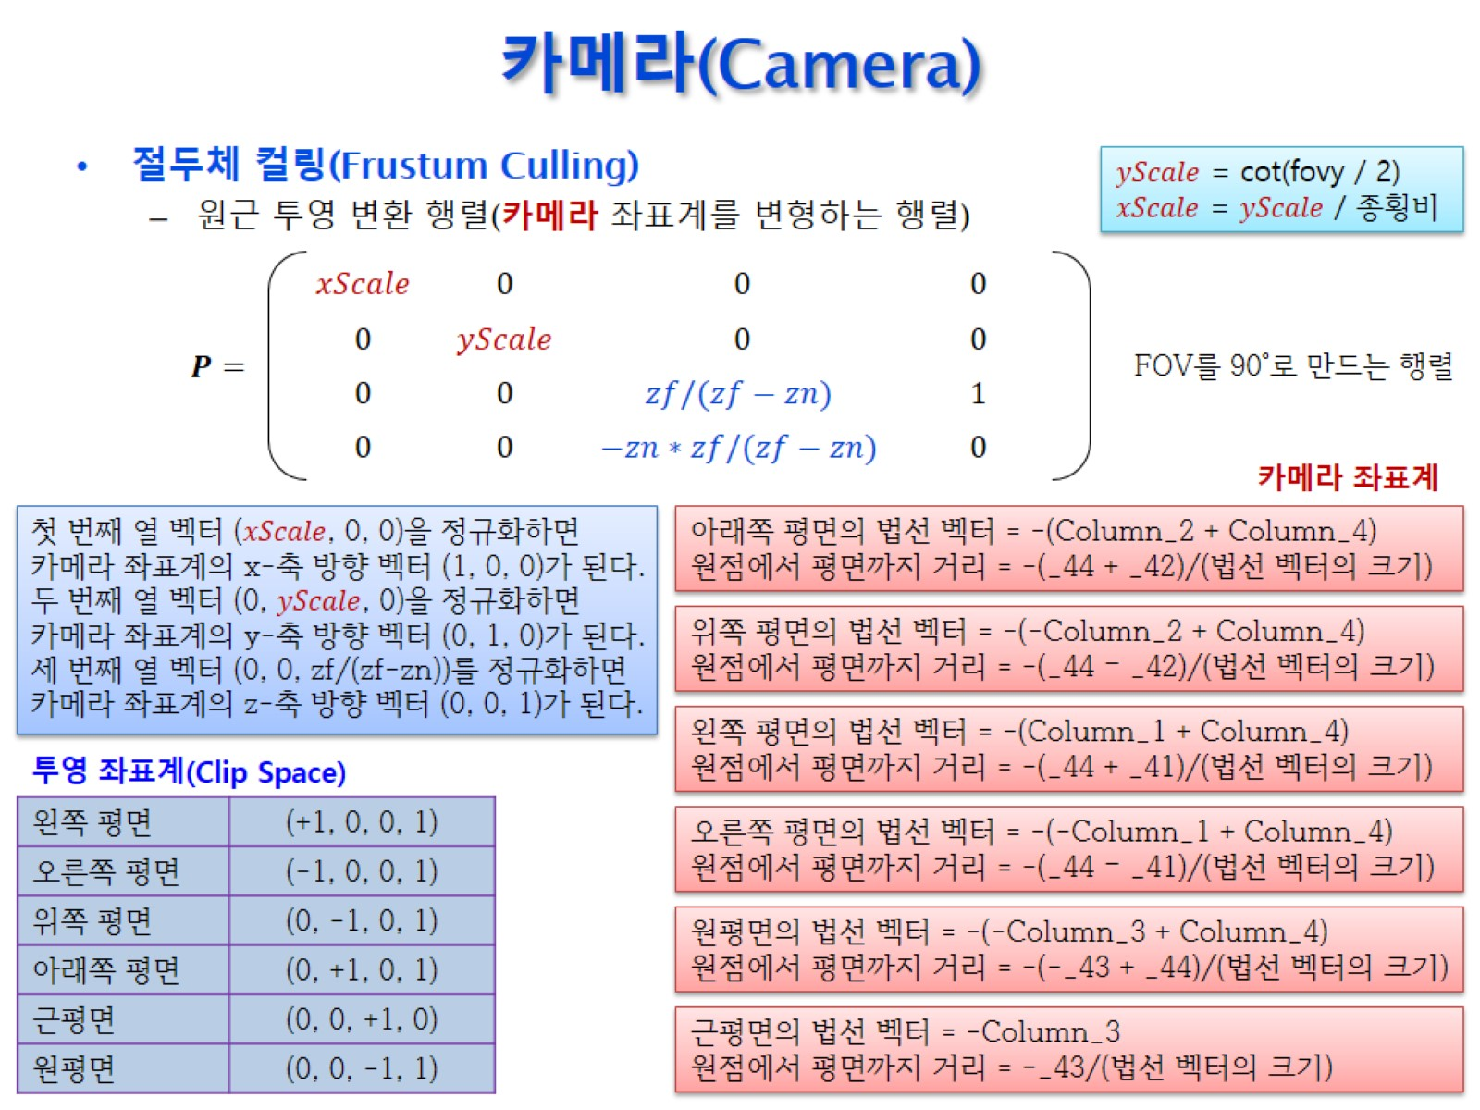
카메라(Camera)

Slide 34
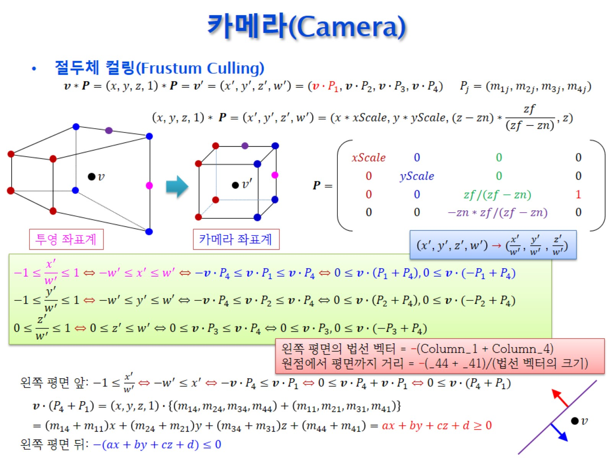
카메라(Camera)

Slide 35
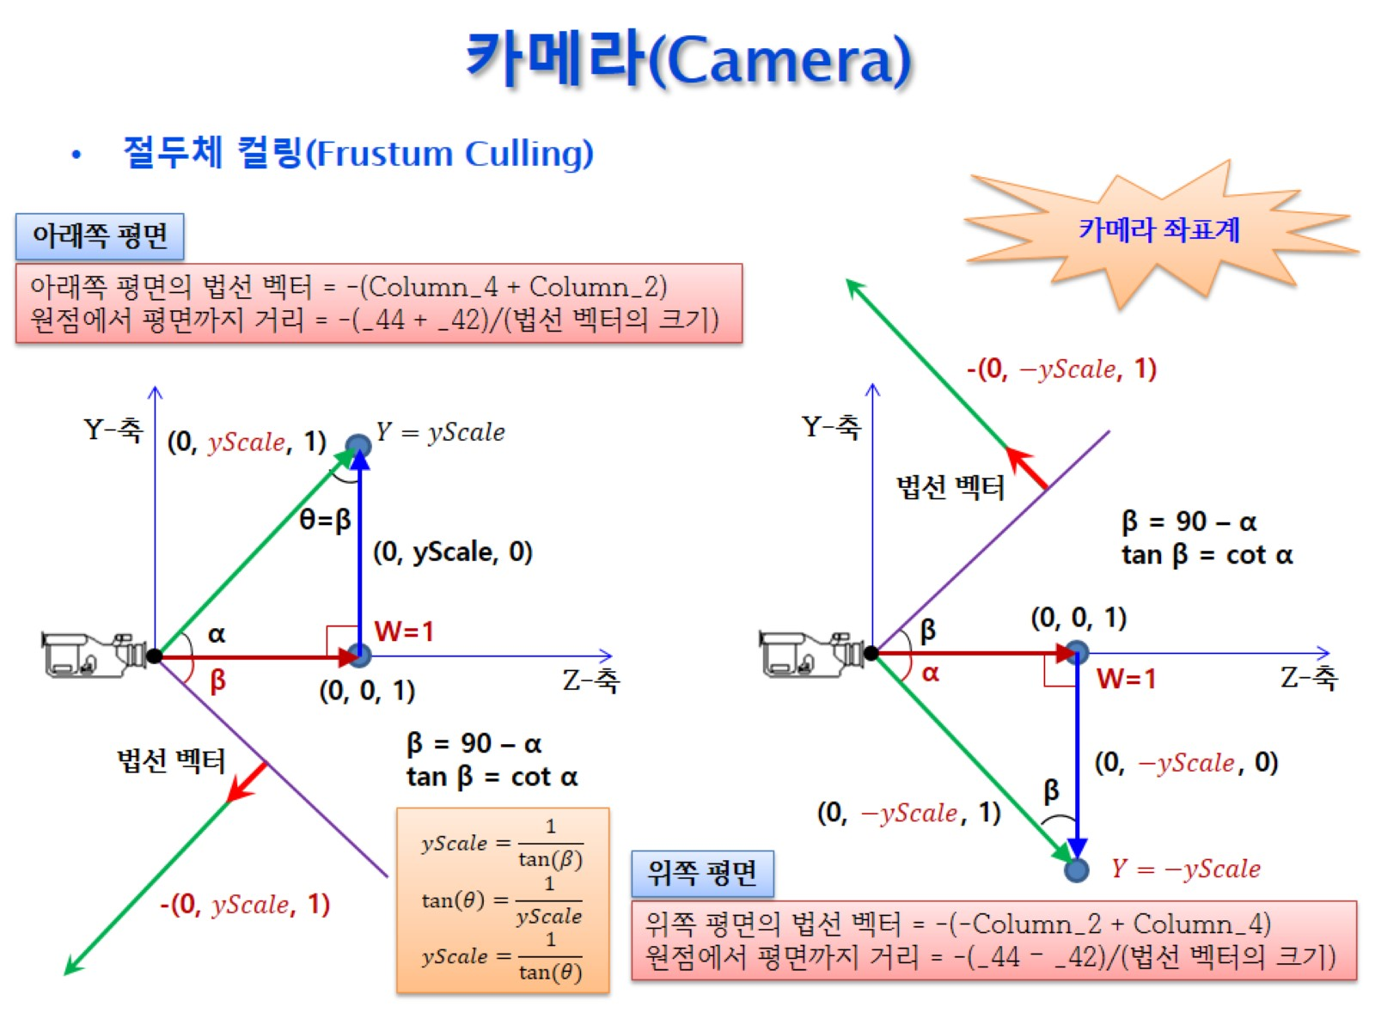
카메라(Camera)

Slide 36
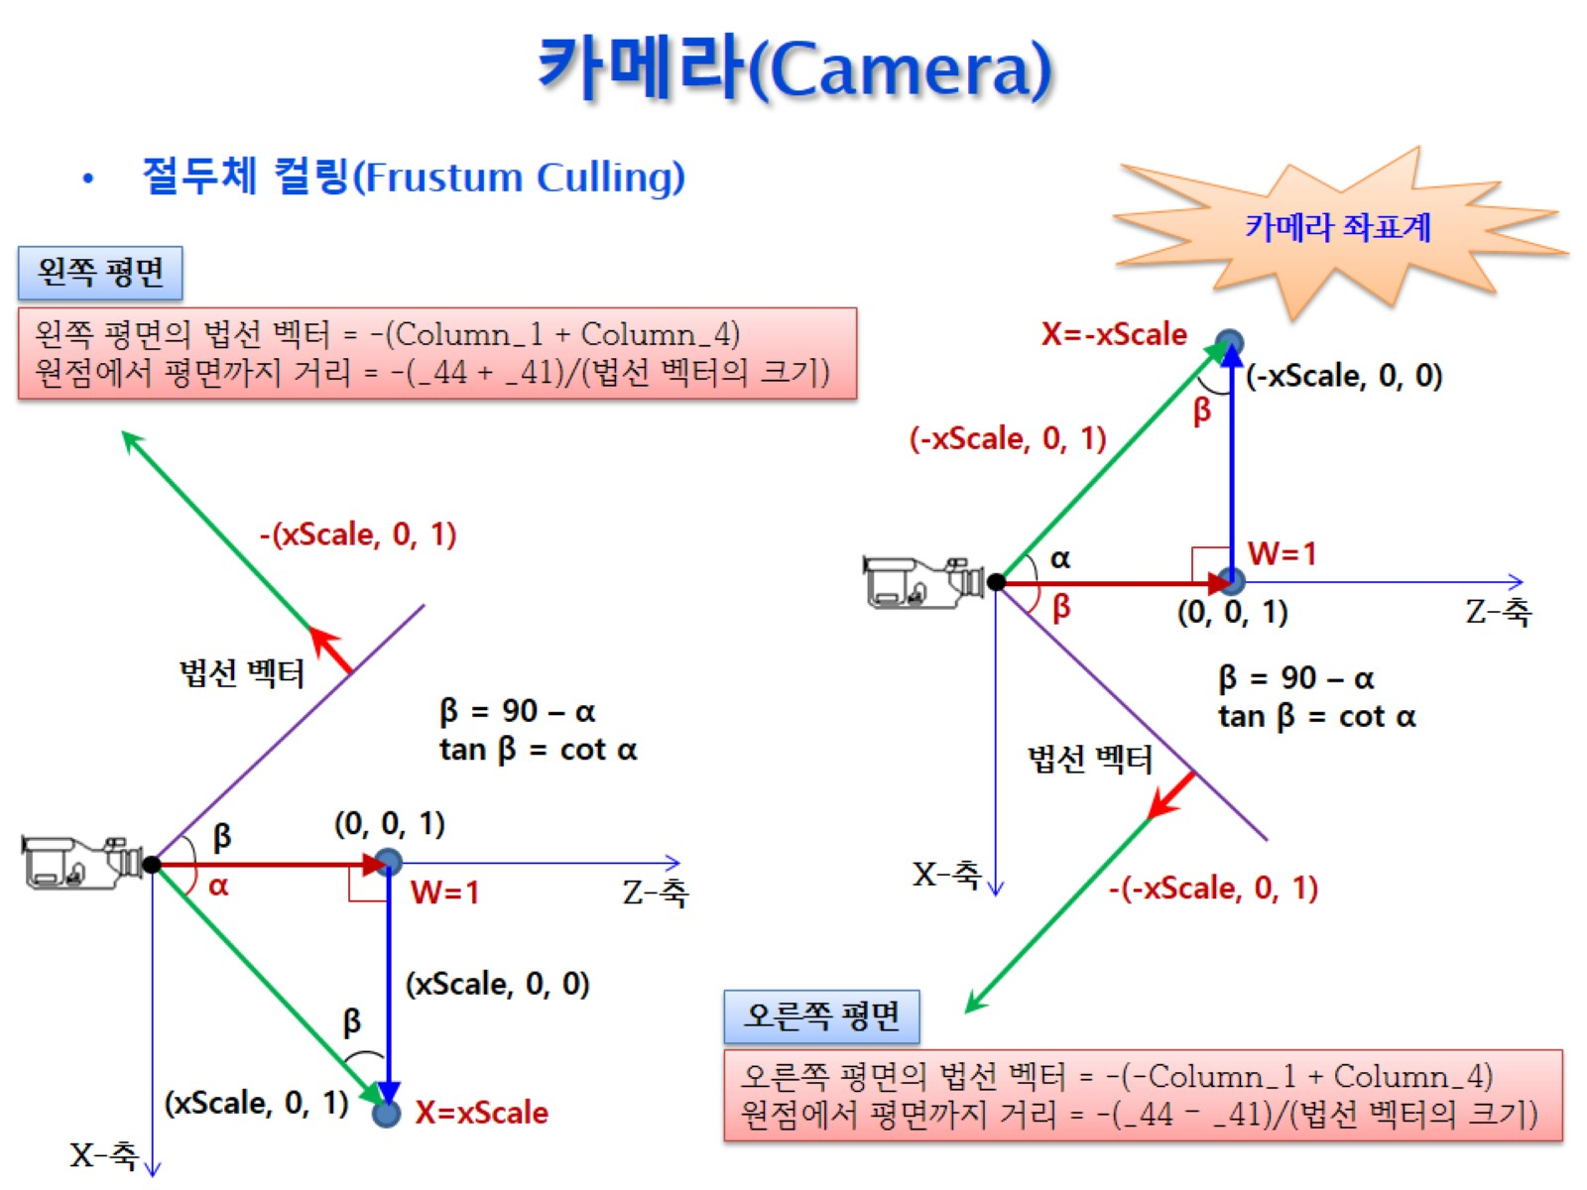
카메라(Camera)

Slide 37
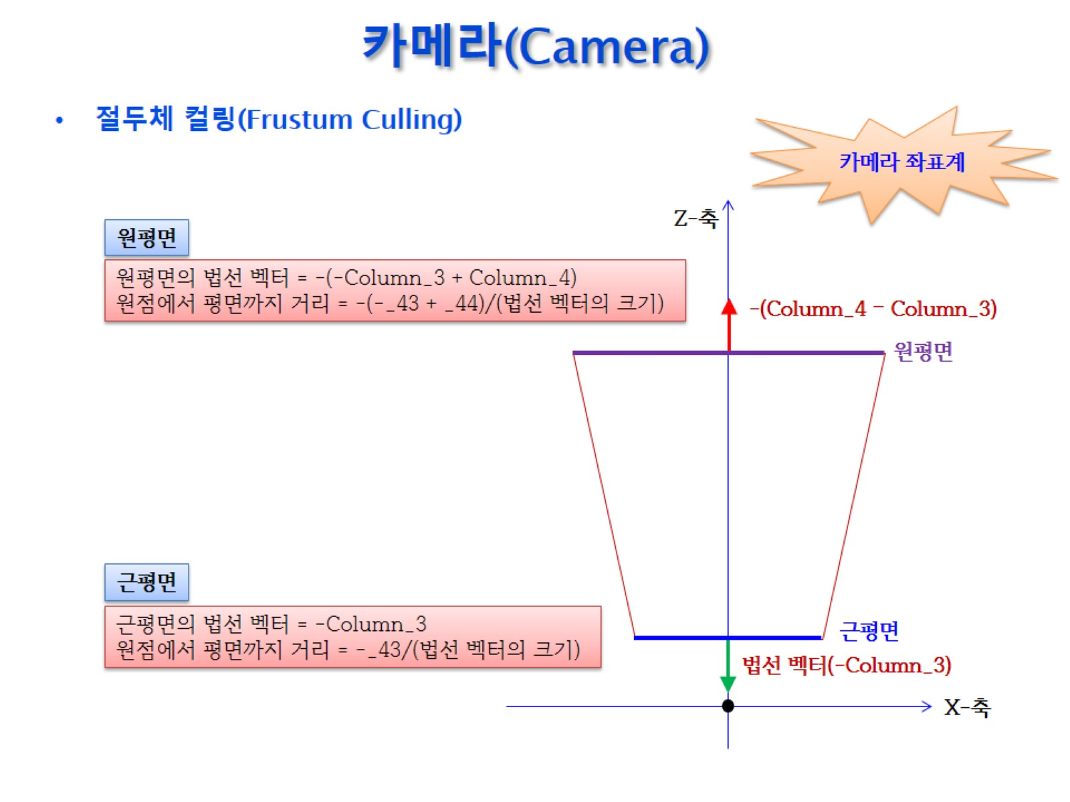
카메라(Camera)

Slide 38
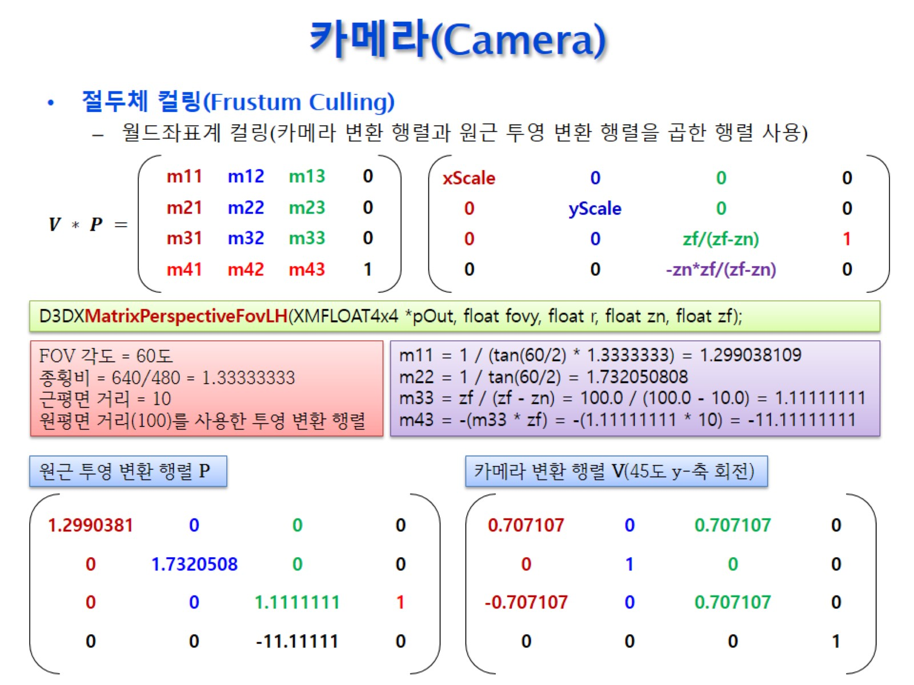
카메라(Camera)

Slide 39
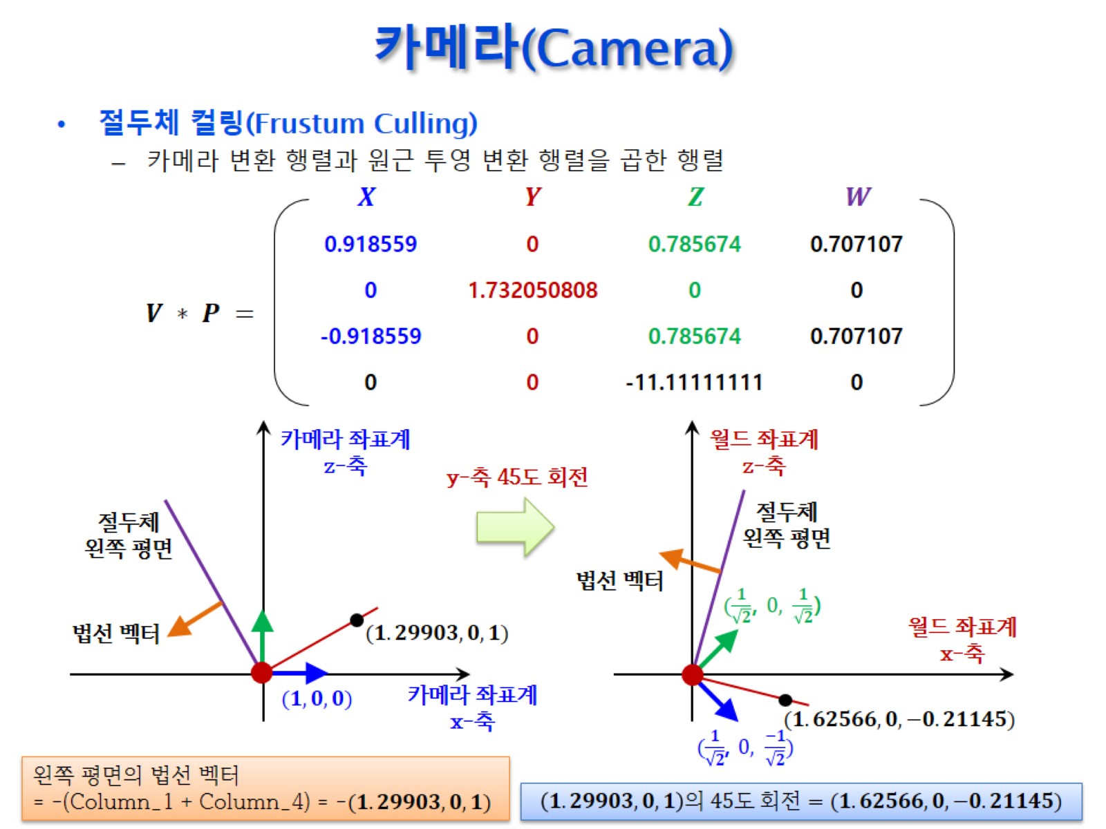
카메라(Camera)

Slide 40
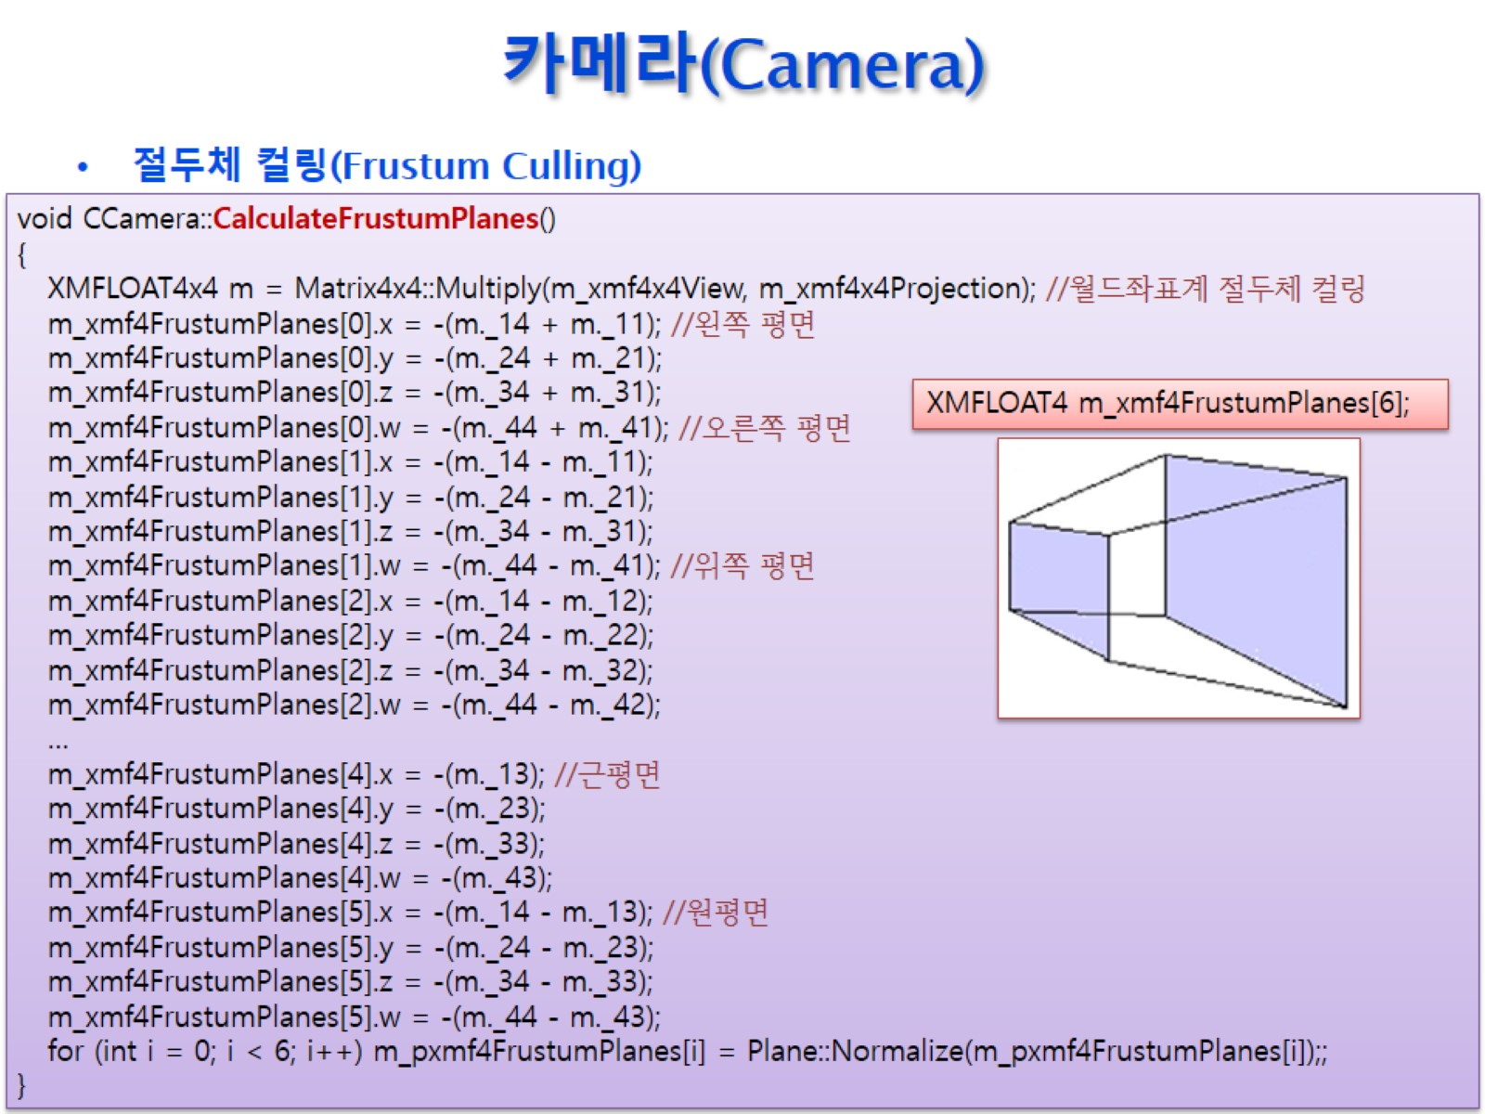
카메라(Camera)

Slide 41
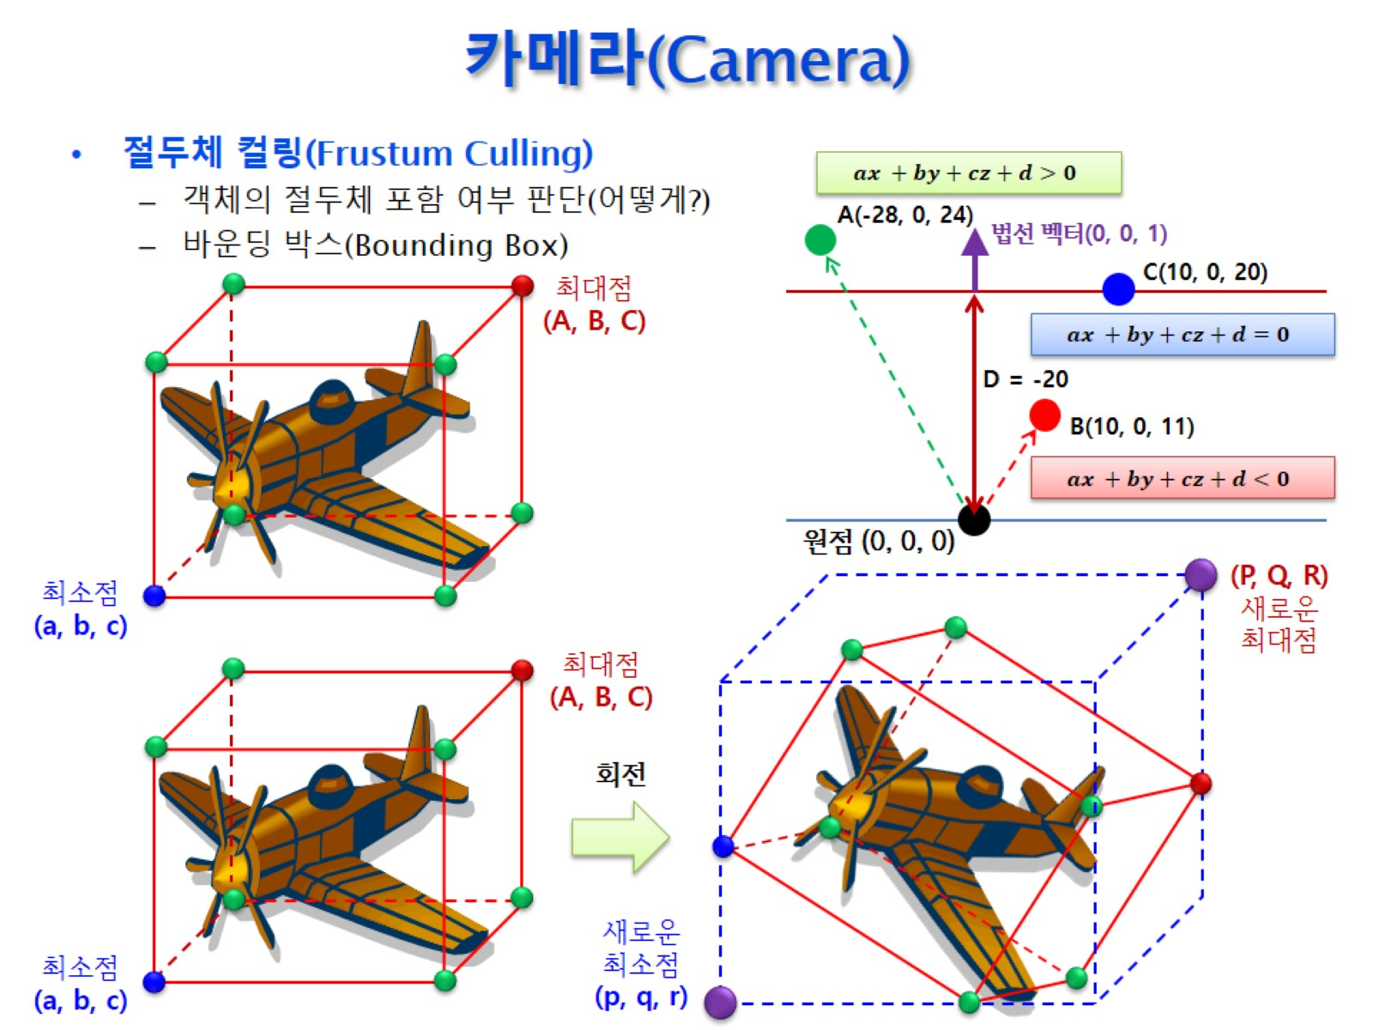
카메라(Camera)

Slide 42
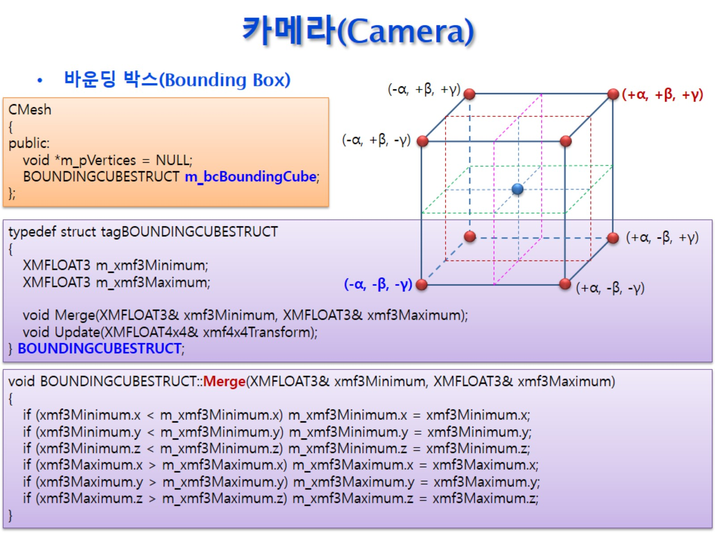
카메라(Camera)

Slide 43
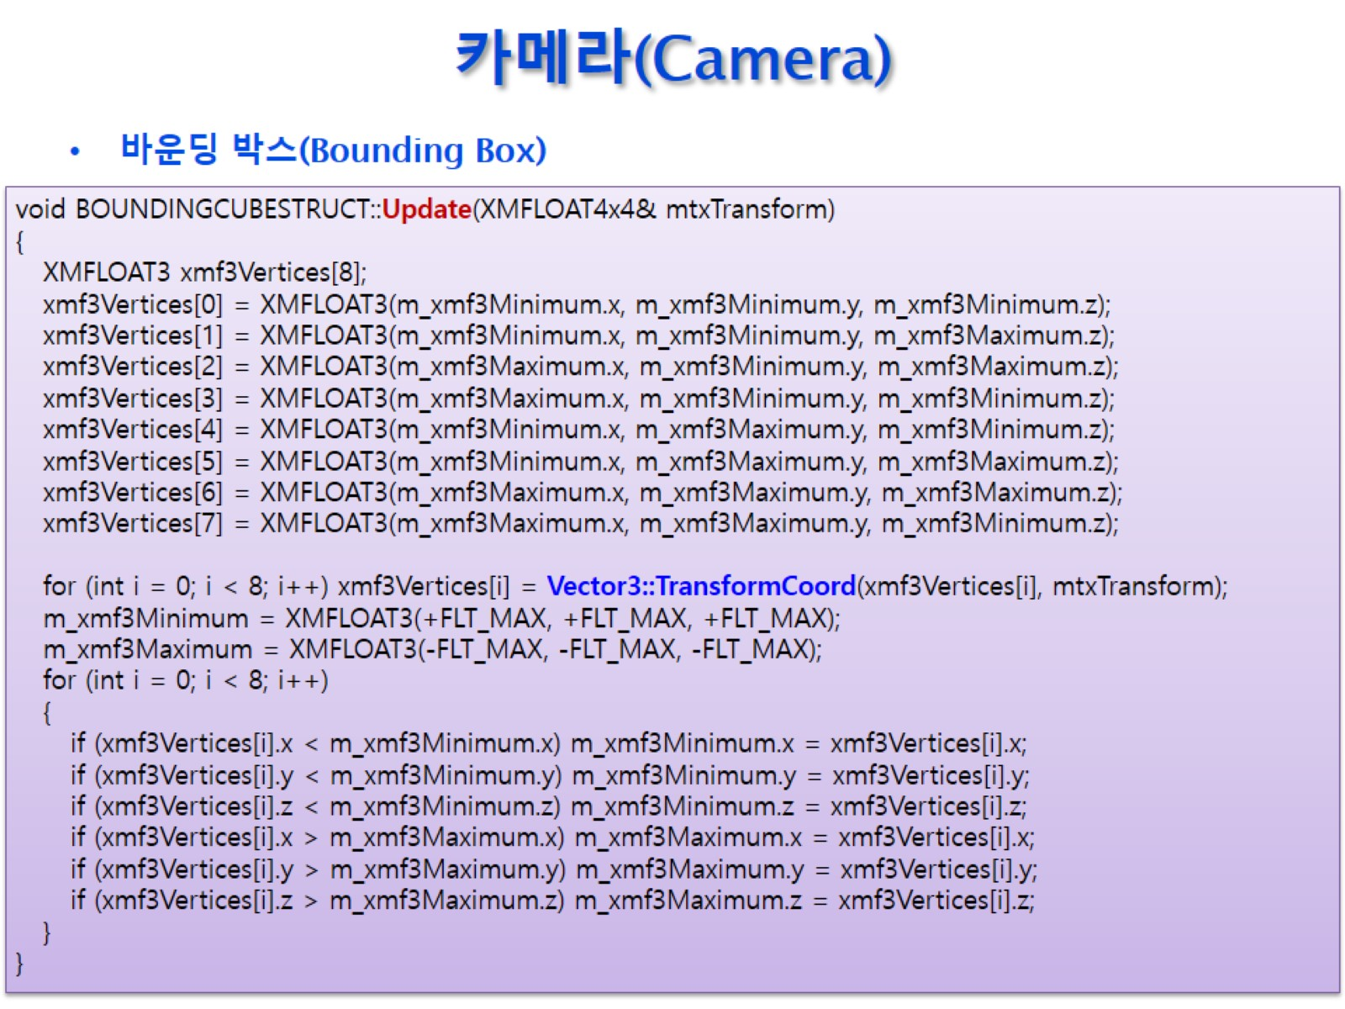
카메라(Camera)

Slide 44
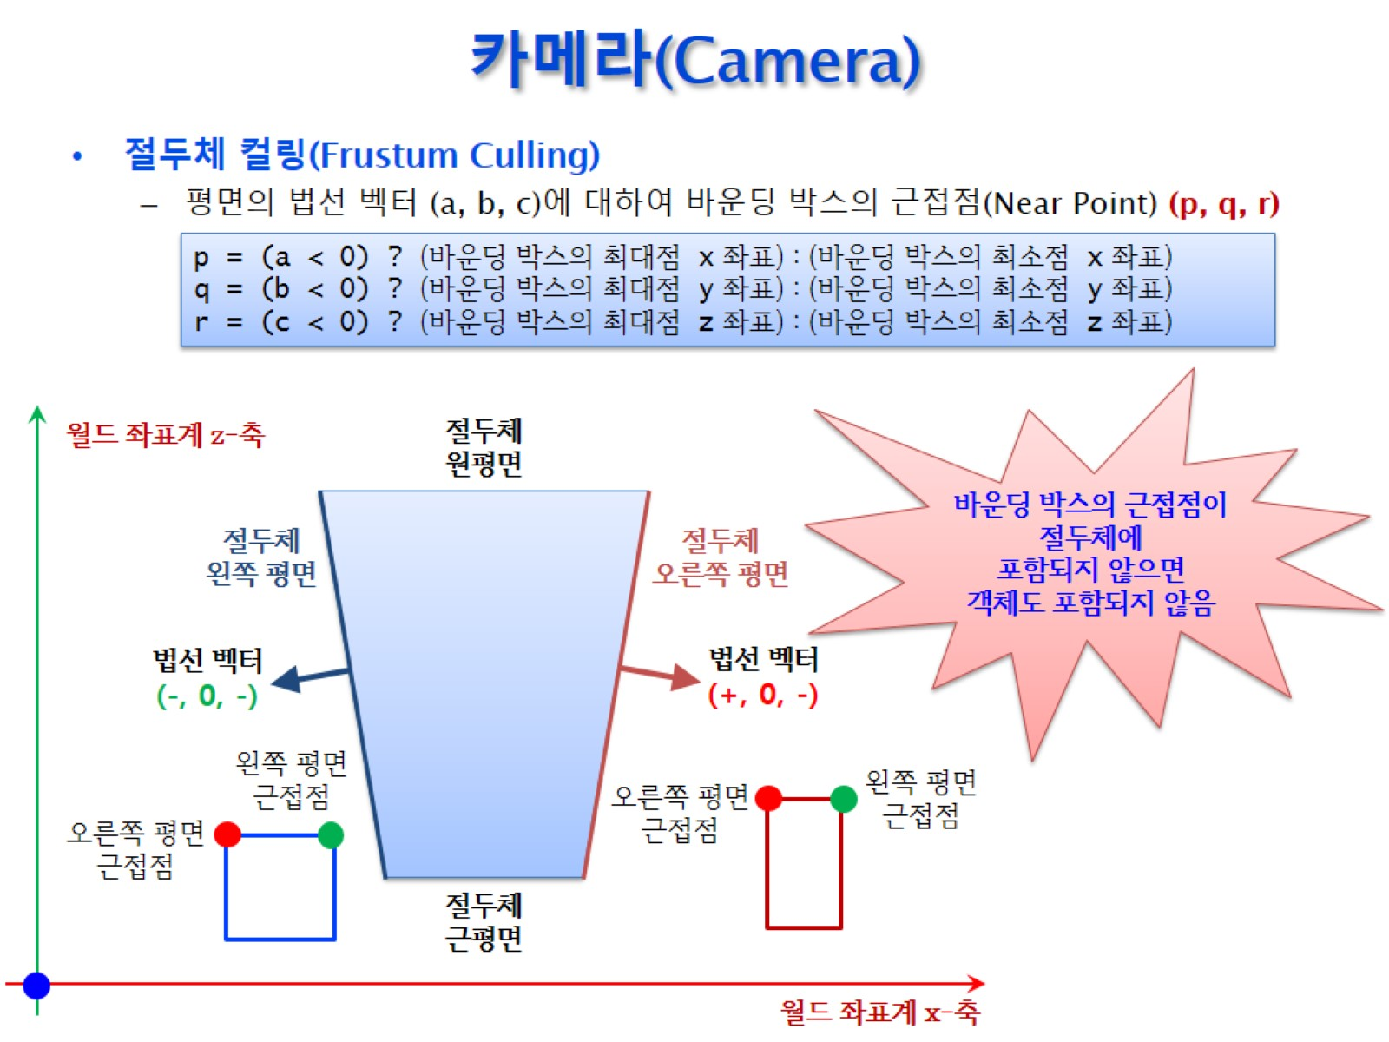
카메라(Camera)

Slide 45
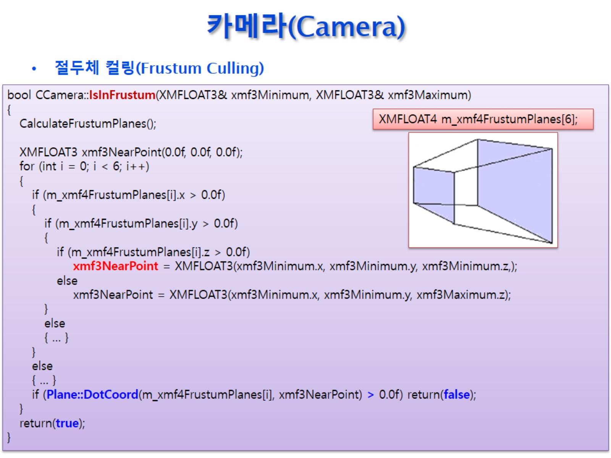
카메라(Camera)

Slide 46
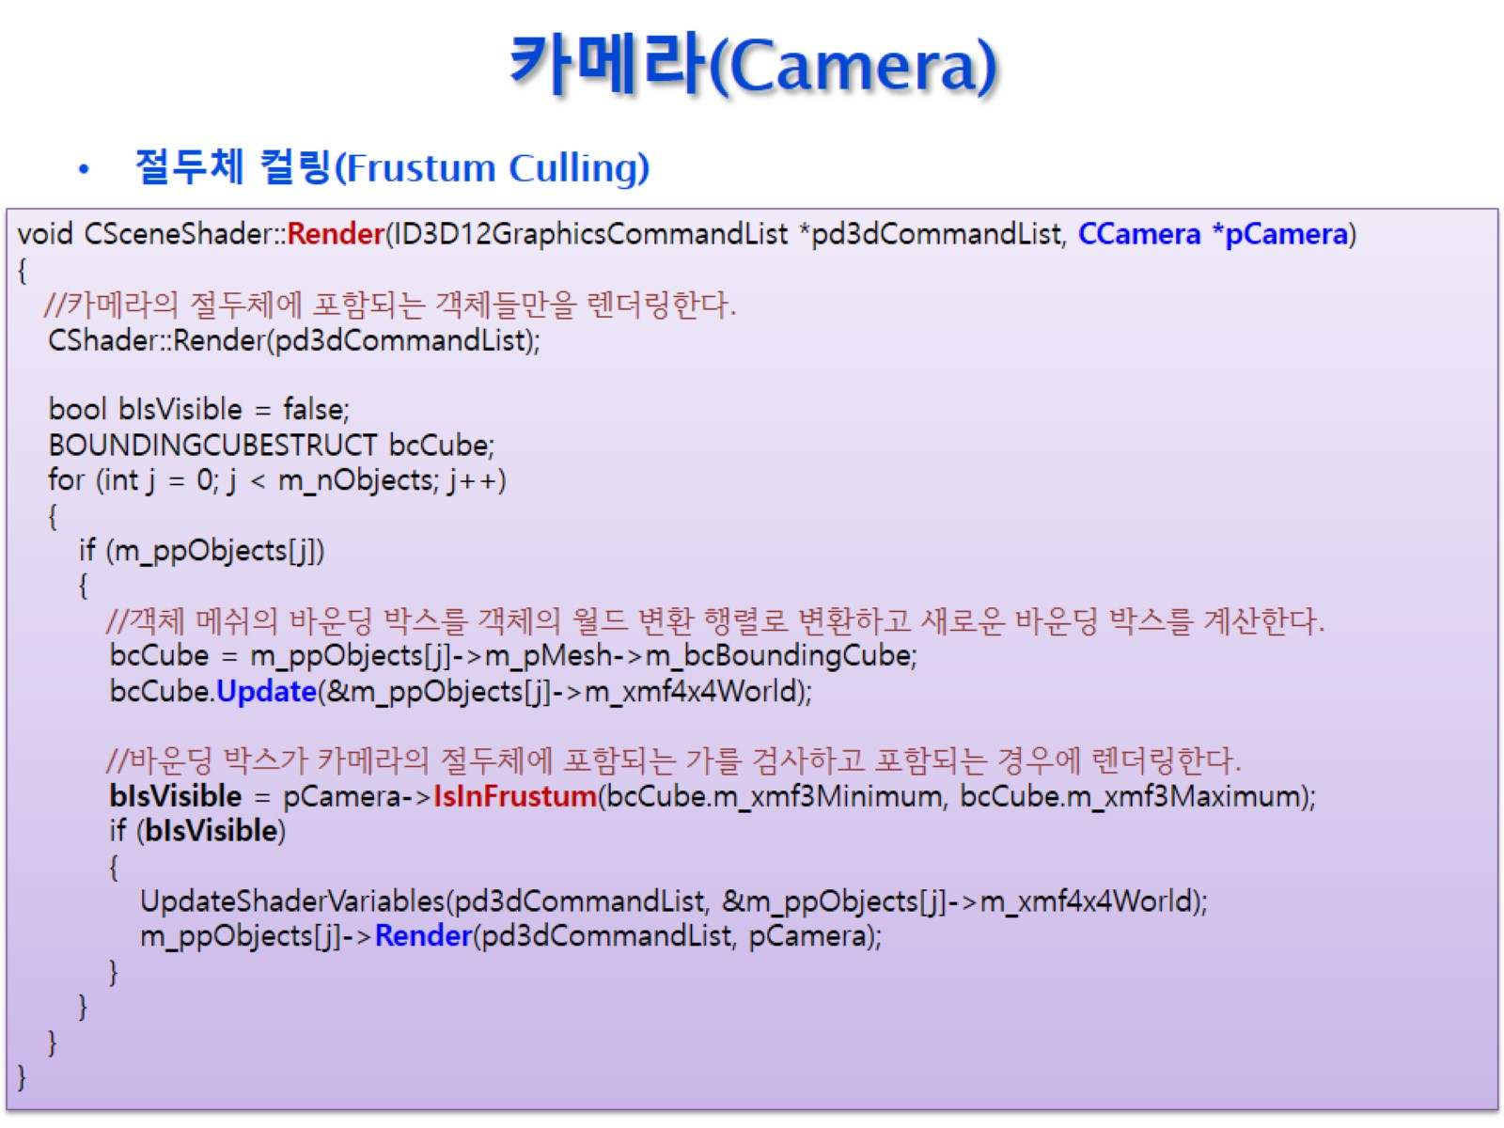
카메라(Camera)

Slide 47
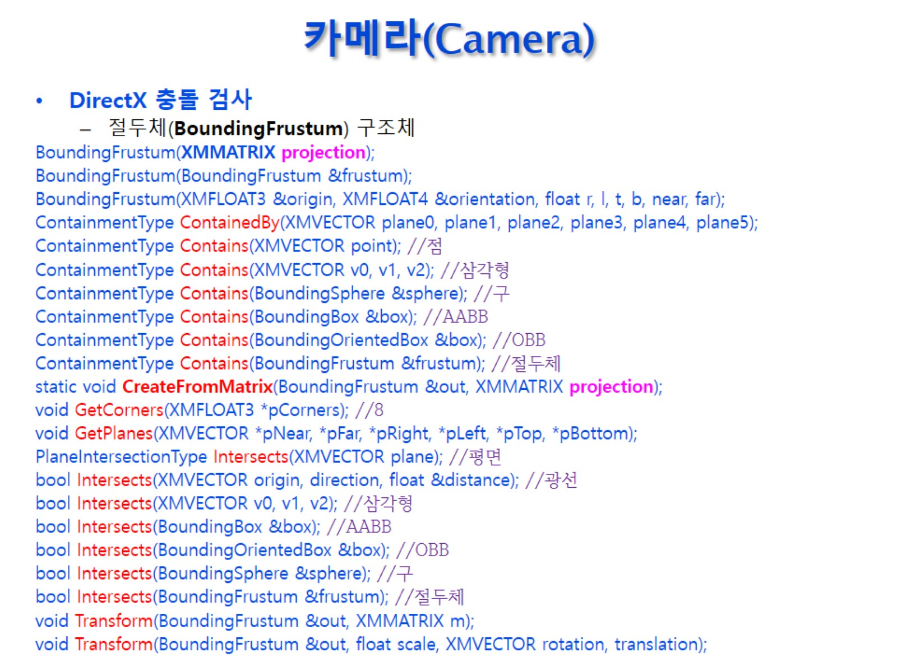
카메라(Camera)
Notes:
Math에서 바운딩박스를 생성할 수 있음

Slide 48
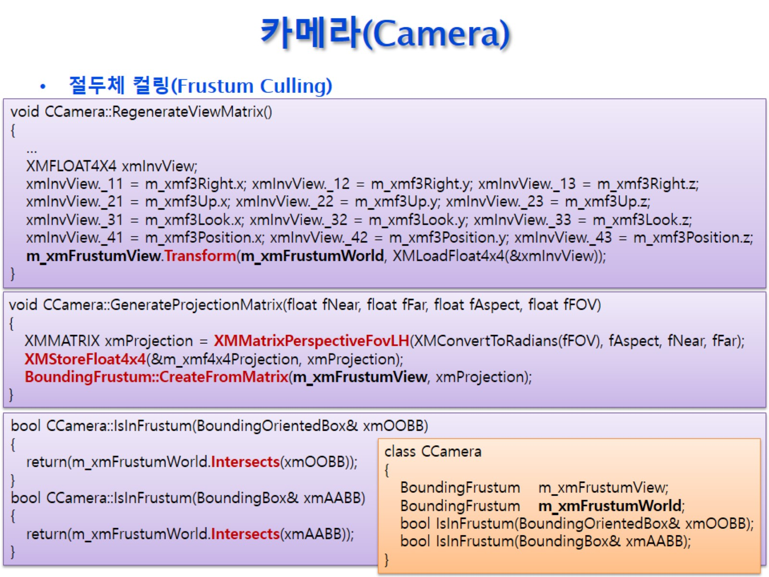
카메라(Camera)

Slide 49
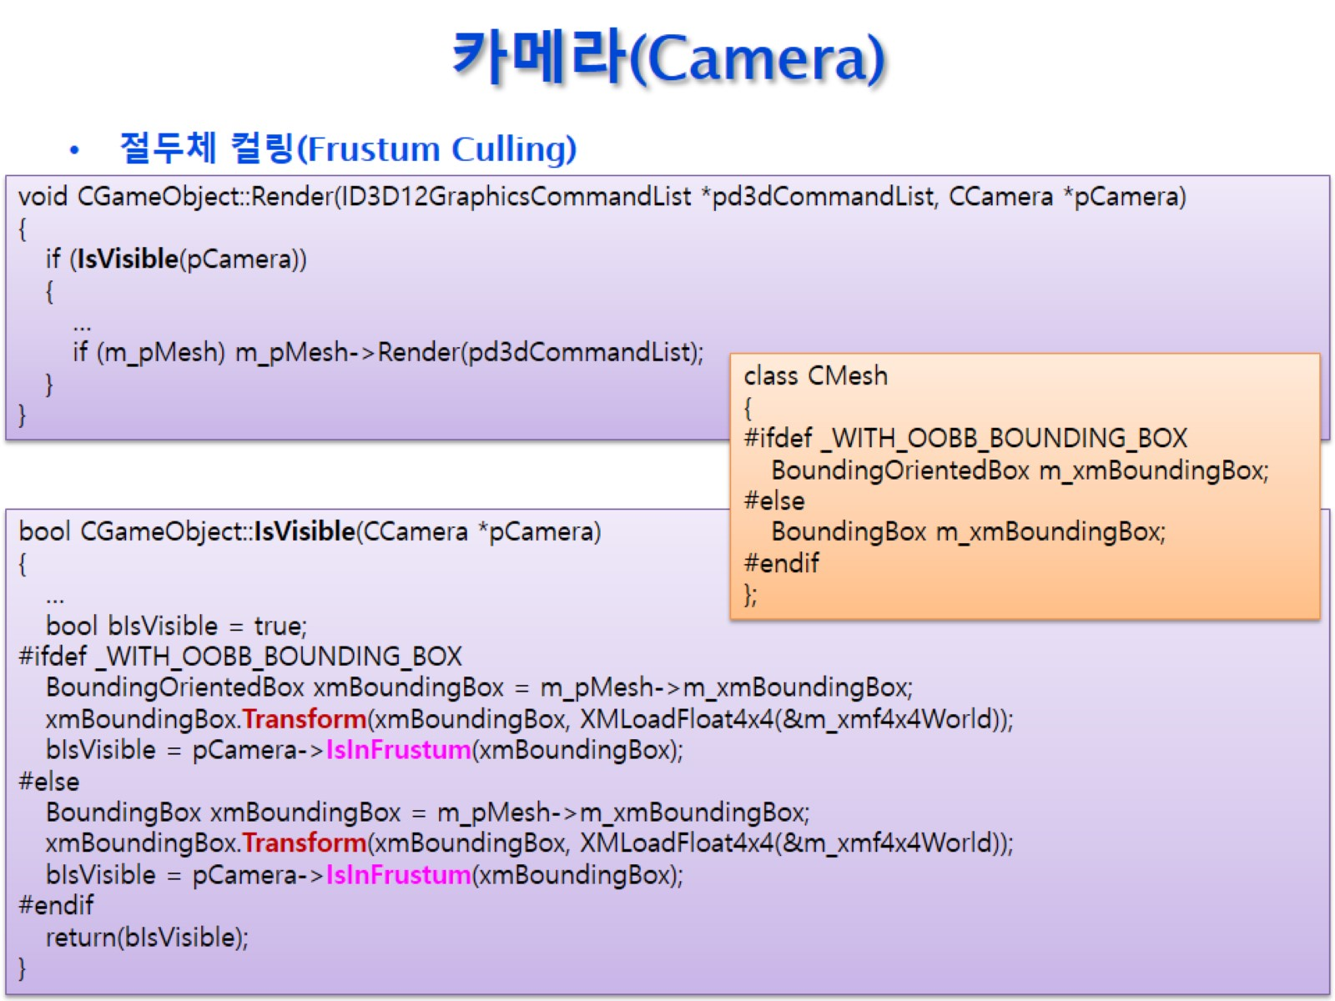
카메라(Camera)

